Slide 1
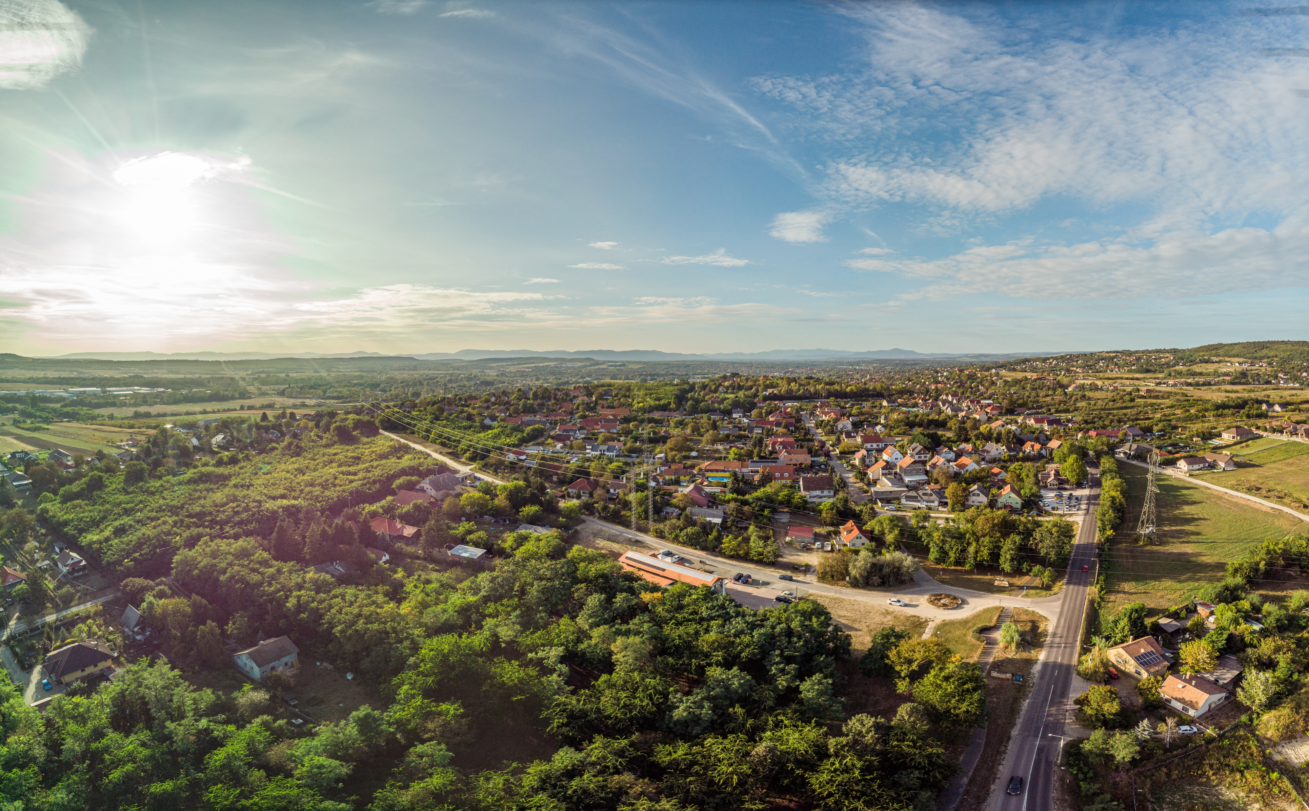
Beruházások
és fejlesztések Szadán
2023-2024
2024. október 31.

Slide 2
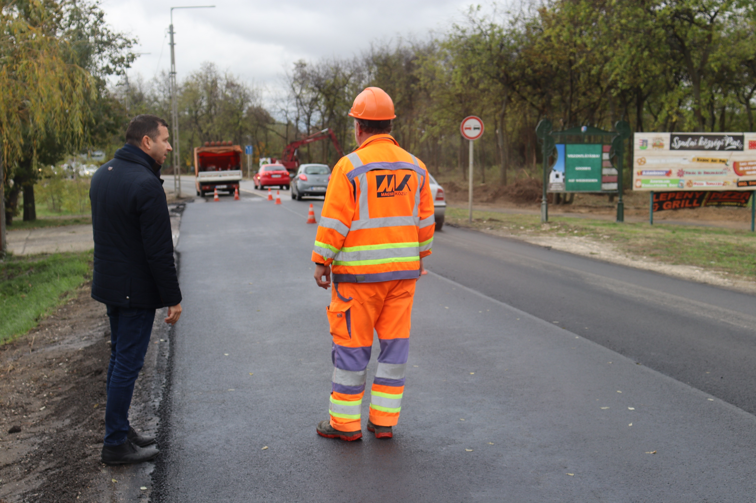
Dózsa György (2104) út 500m felújítása
Szada Nagyközség Önkormányzat és a Magyar Közút NZrt. együttműködésében megvalósuló 503 méteres beruházás
(Szadai Községi Piac és a Dózsa
György út 11. között)
Több ütemben tervezett beruházás első fázisa
2023. novemberében készült el
Közmeghallgatás – 2024. október 31.

Slide 3
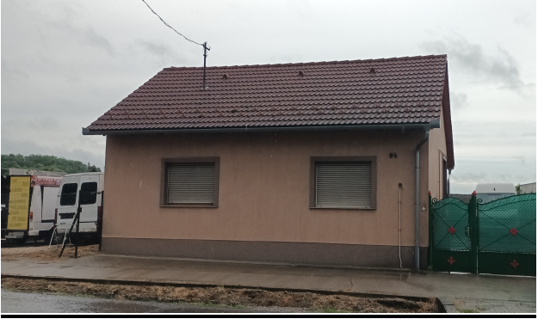
Ványi Ház megvásárlása
Az önkormányzat megvásárolta a polgármesteri hivatal melletti, Dózsa György út 84. szám alatti ún. „Ványi házat”
Az épületet a Szada Nova NKft. használhatja majd telephelyként
Birtokbaadás: 2024. január
Közmeghallgatás – 2024. október 31.

Slide 4
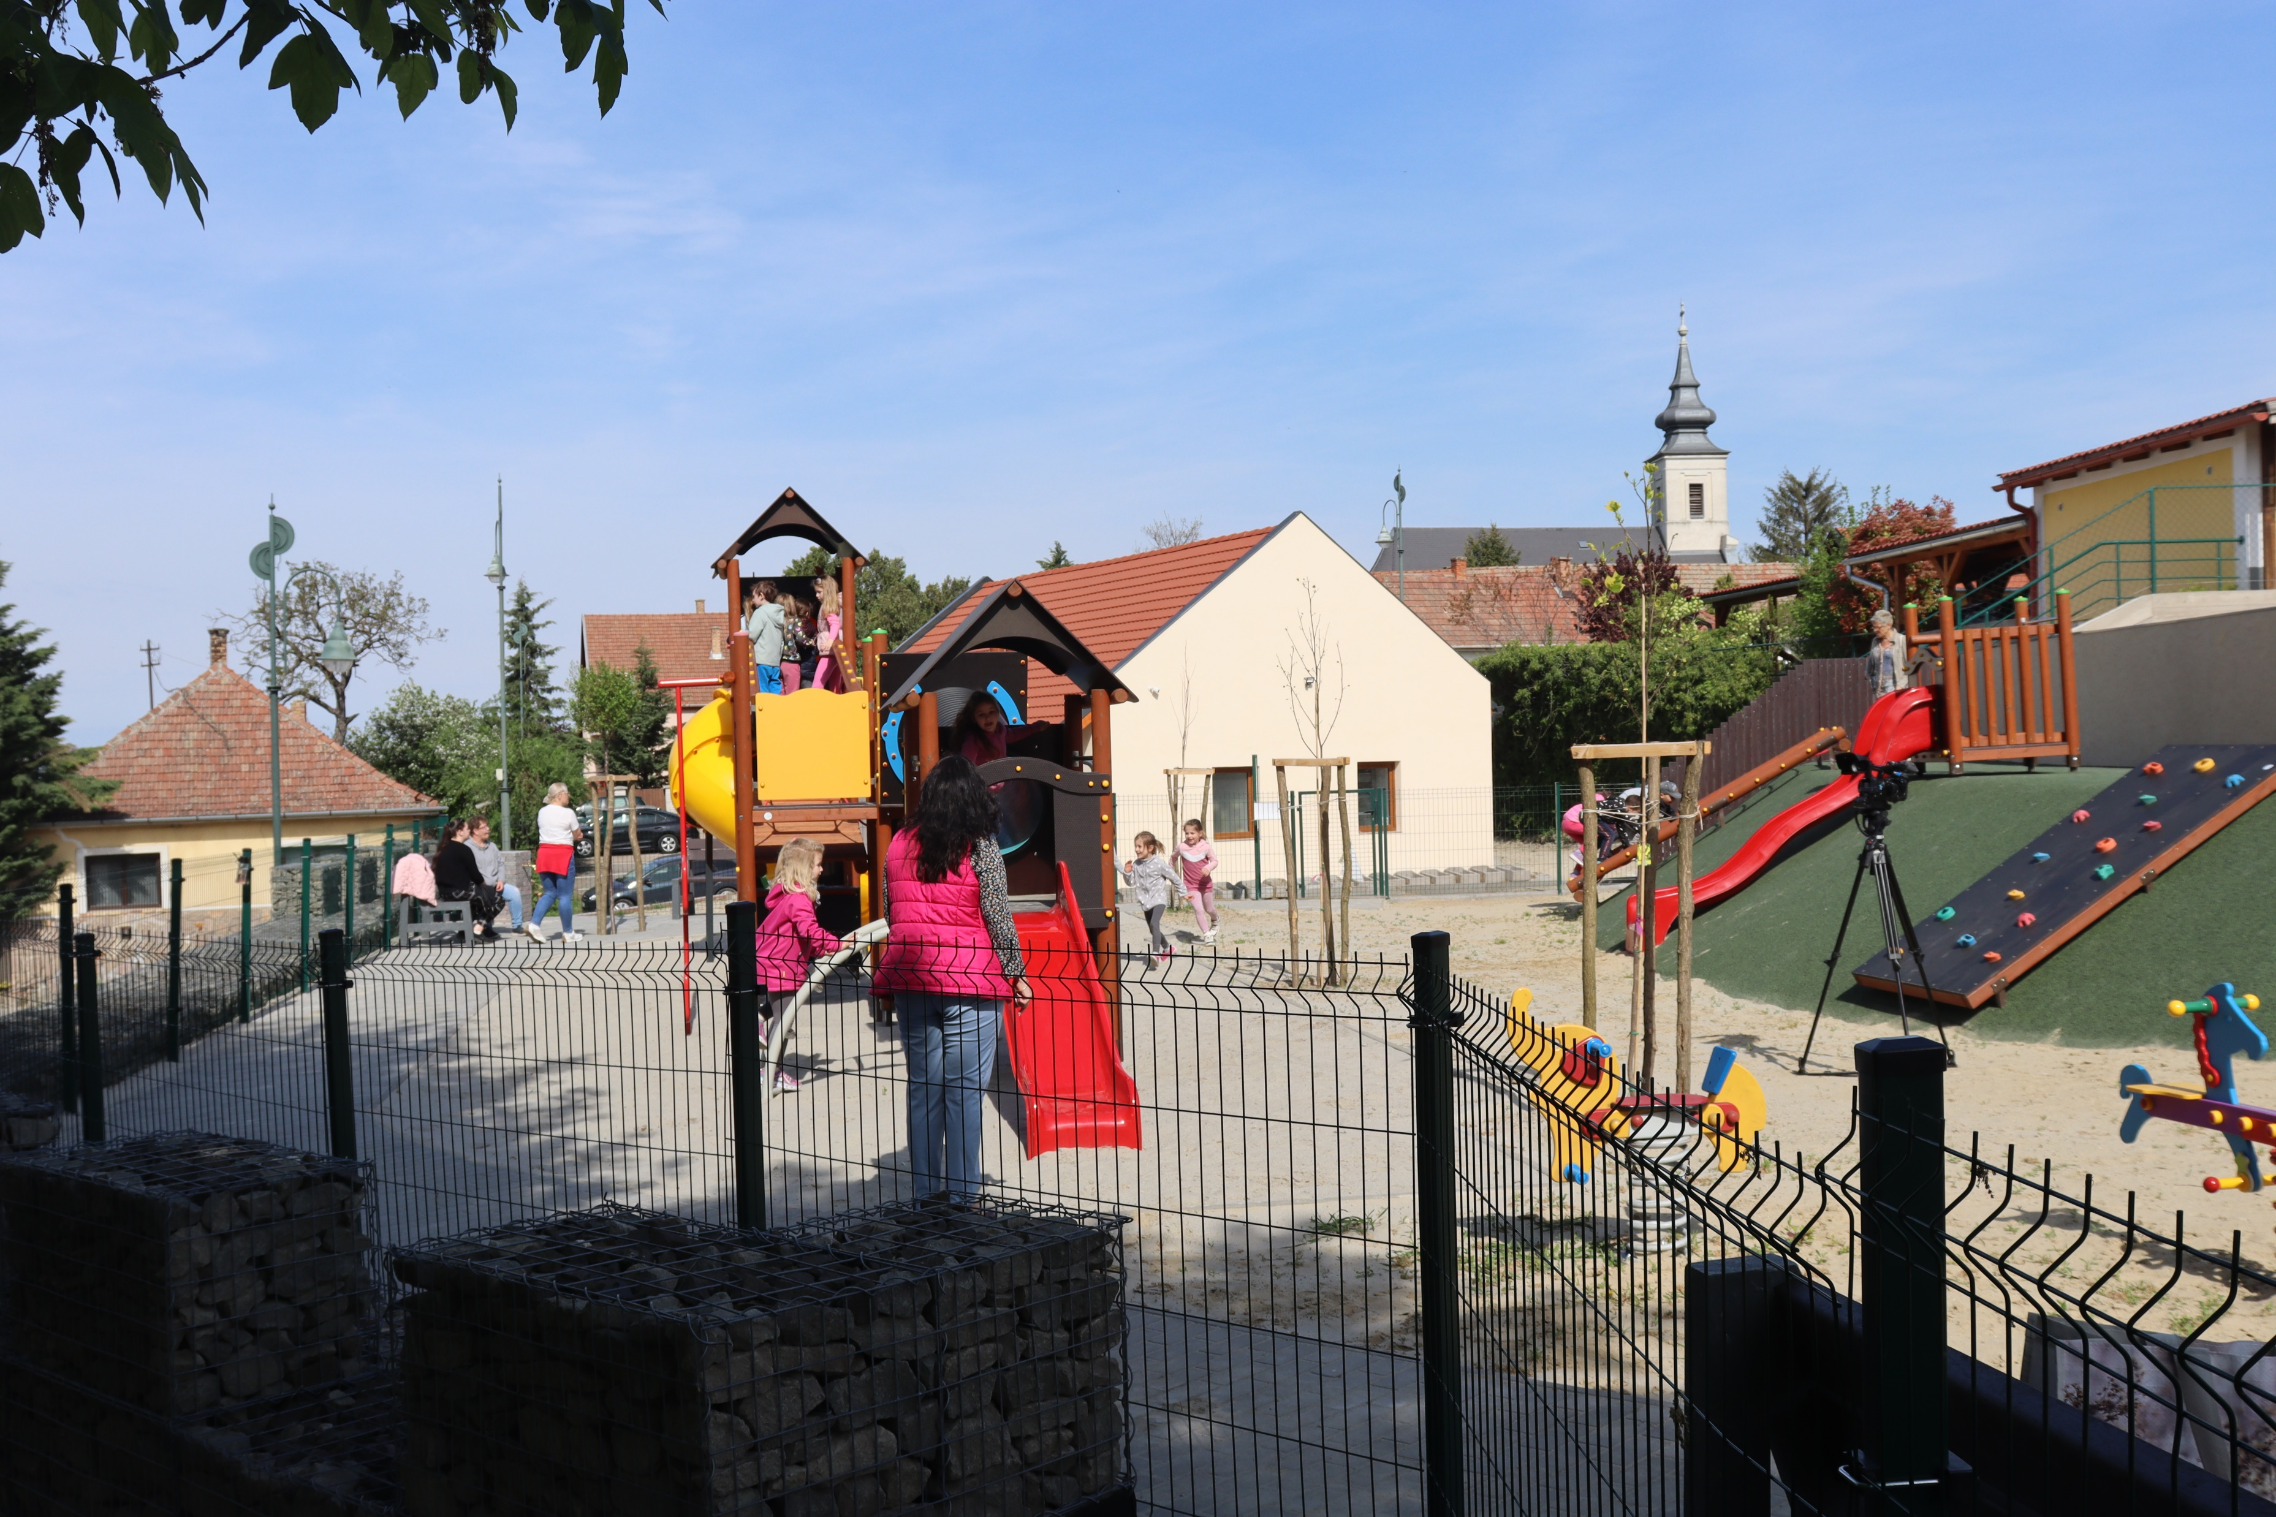
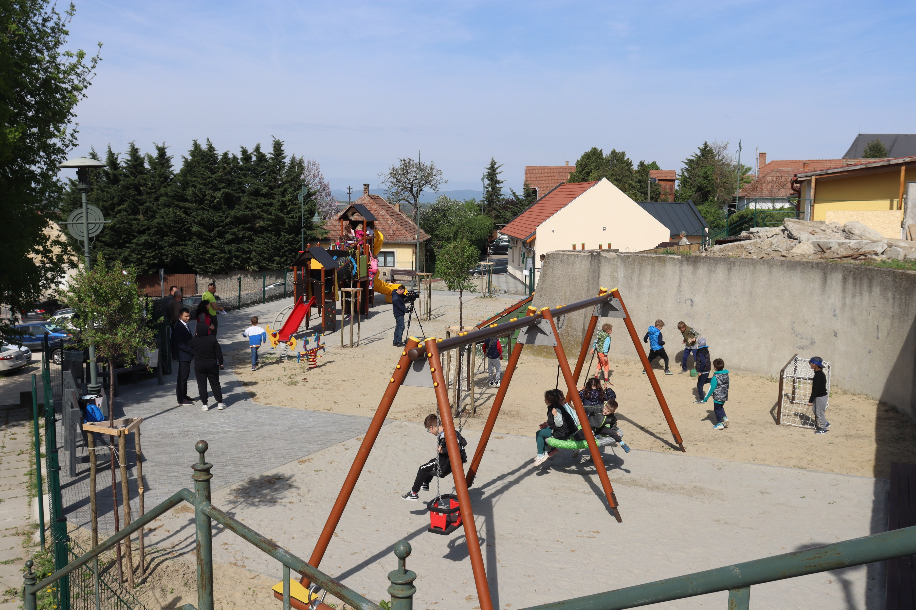
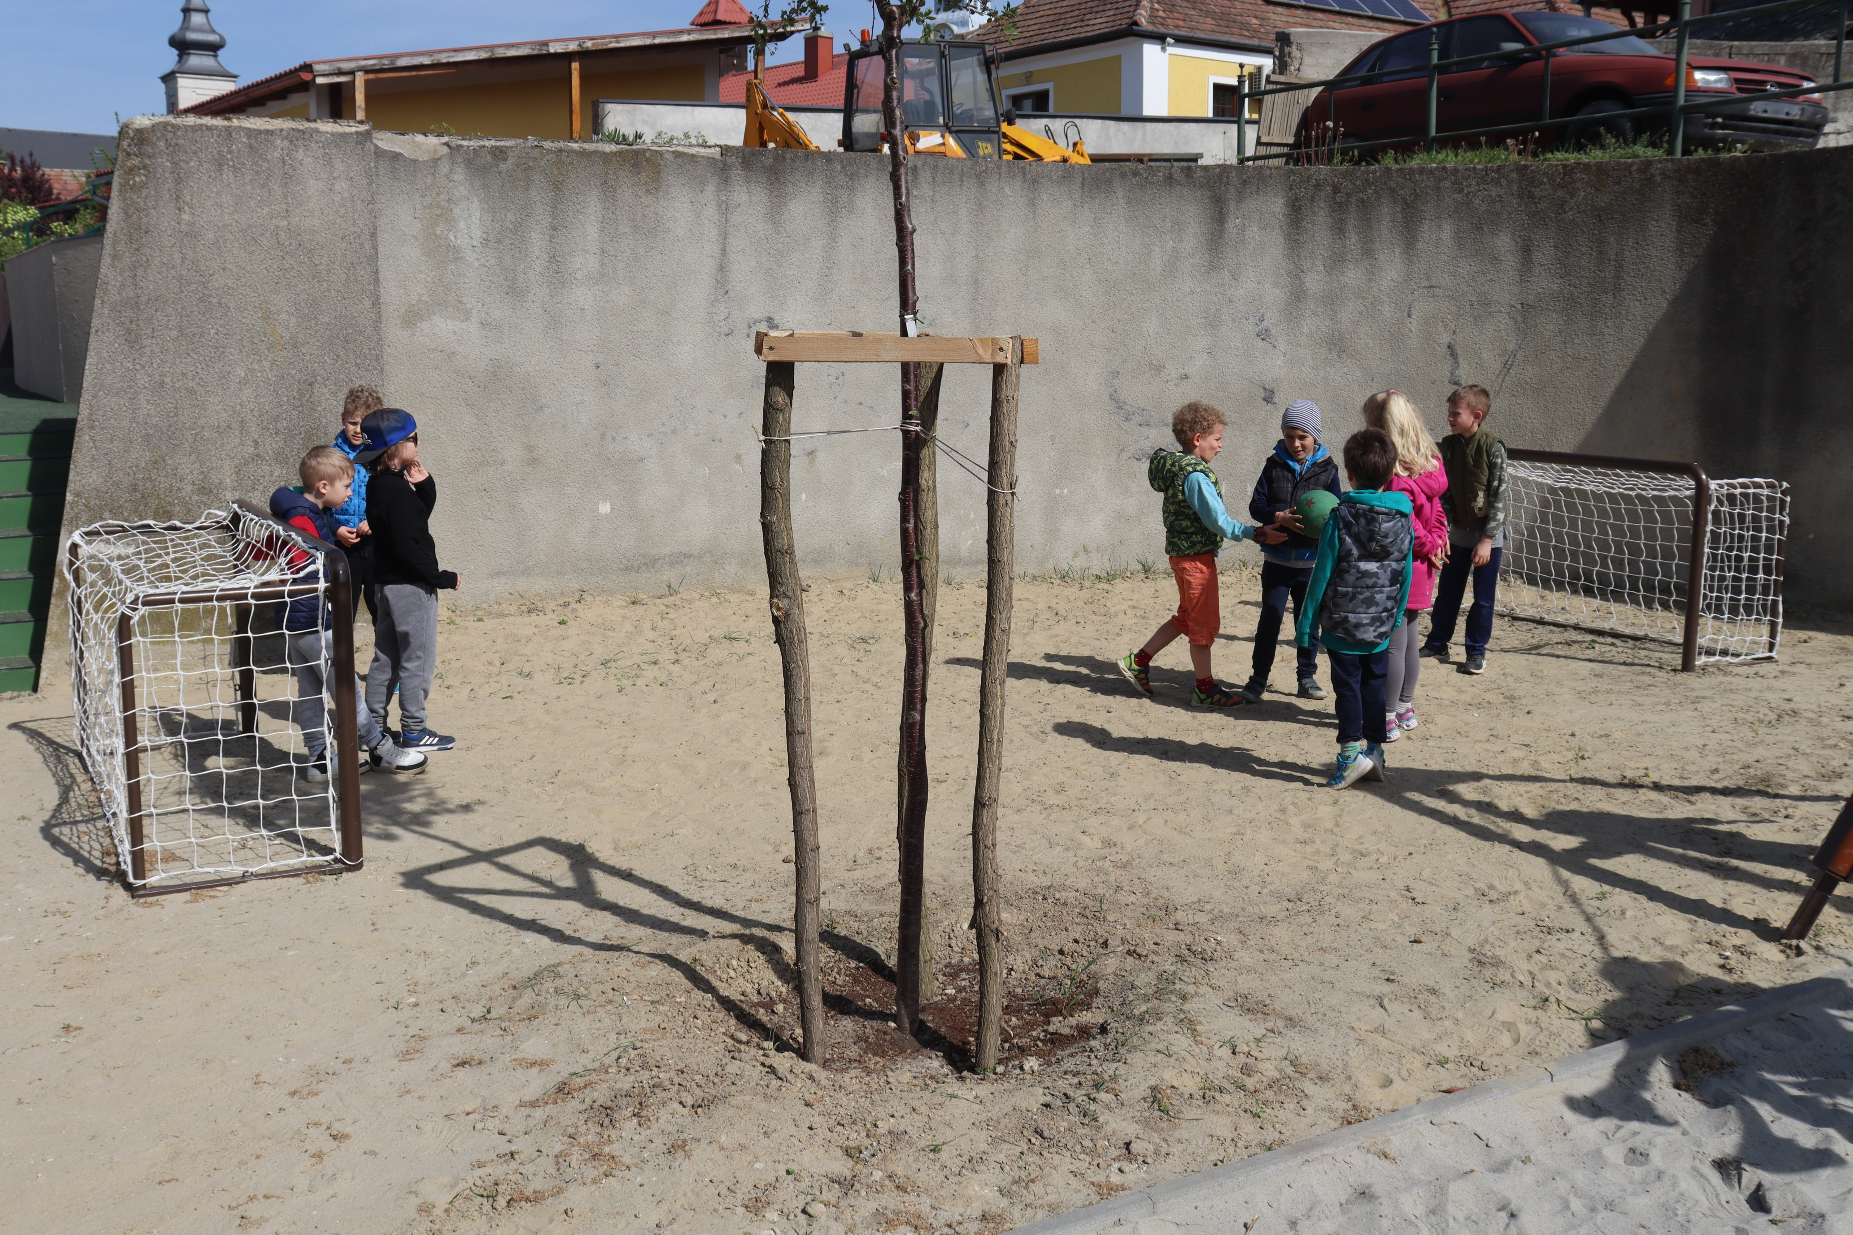
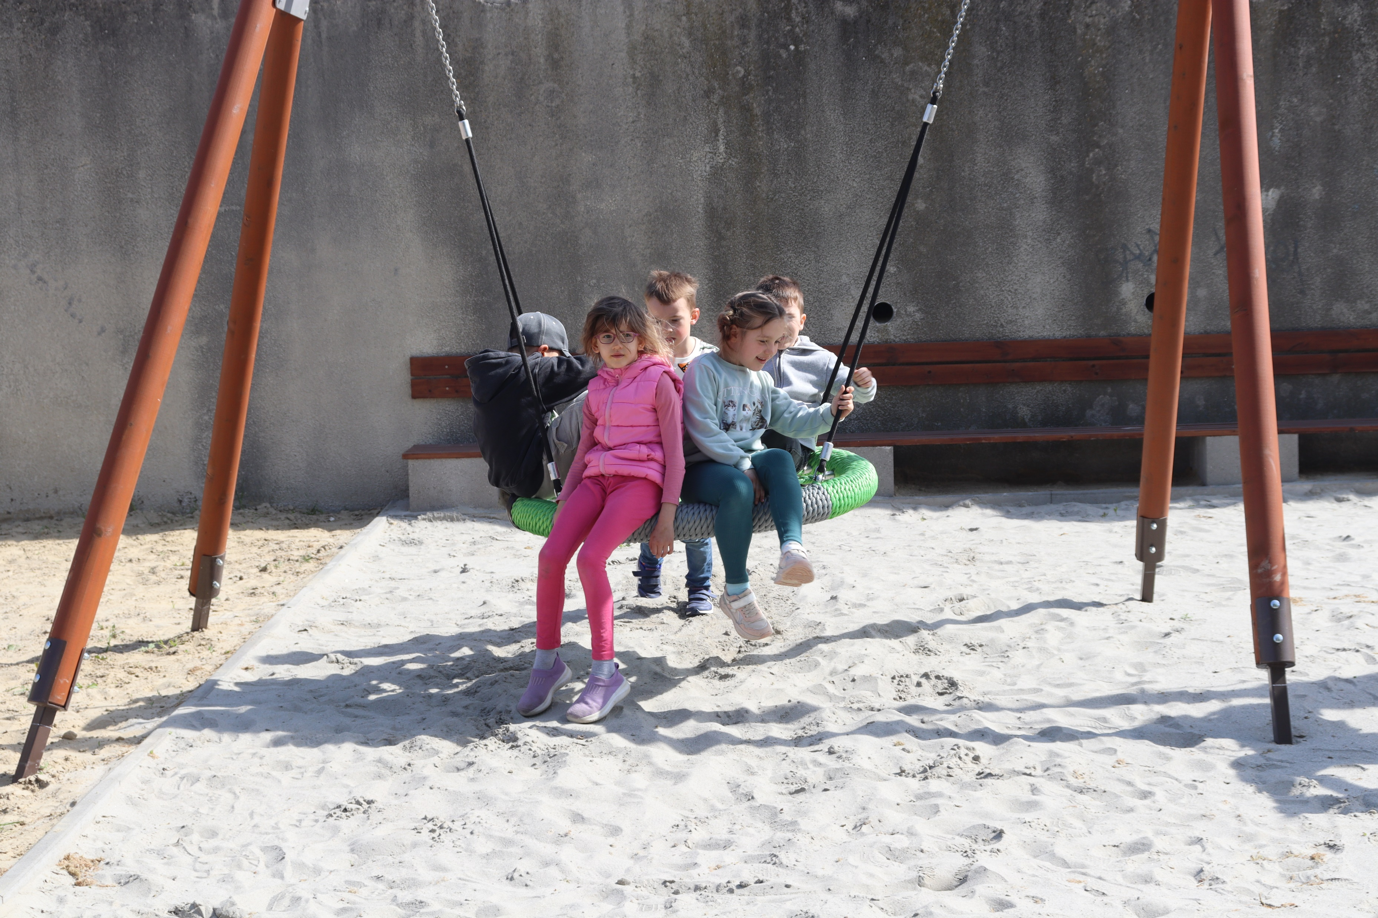
Új, központi játszótér átadása
A megépült két játszótér után már a harmadik, nagyközségünk központjában létesült közösségi tér
Átadás: 2024. április 10.
Közmeghallgatás – 2024. október 31.

Slide 5
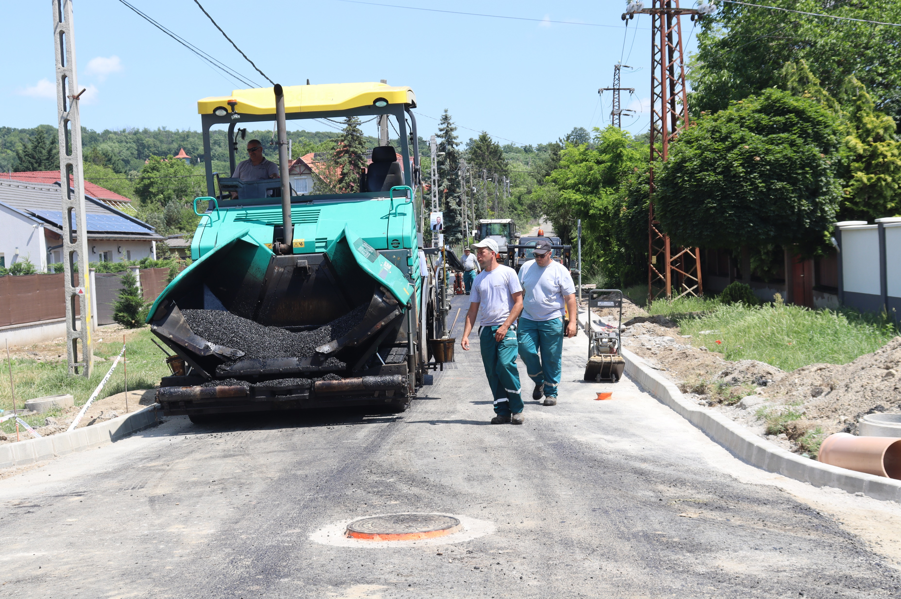
Csapás utca felújítása és kiszélesítése
Közbeszerzési beruházás, melynek értéke közel 100 millió forint
500 méter hosszú, 6 méter széles munkaterület szegéllyel, vízelvezetéssel
Elkészült: 2024. május
Közmeghallgatás – 2024. október 31.

Slide 6
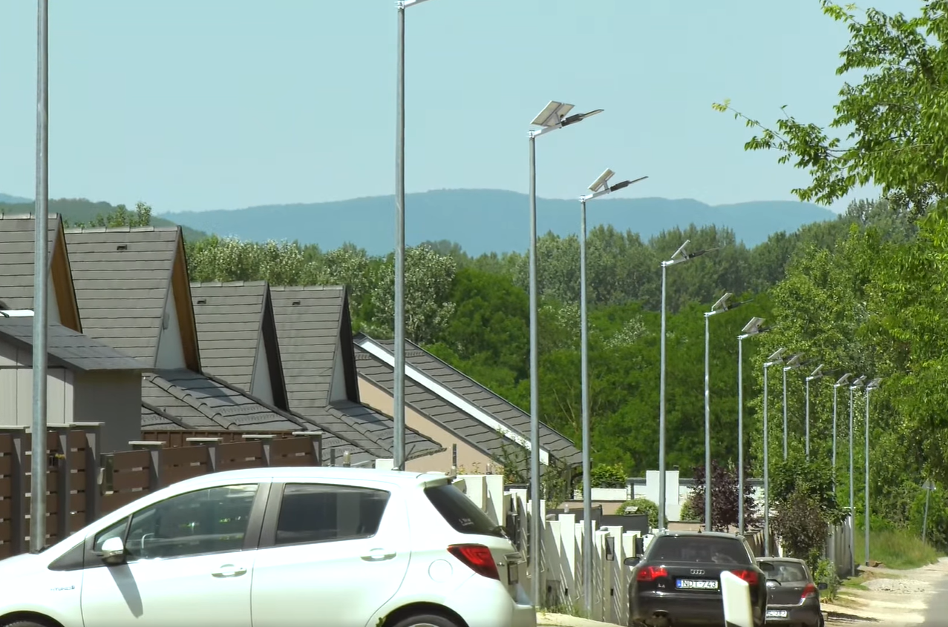
Napelemes lámpák a Fenyvesligeti úton
16 darab közvilágítási oszlop
Az innovatív, napelemes technikának köszönhetően hosszú távon a lámpák ára megtérül, mert a lámpa üzemelése további működési költségeket nem jelent a szadai adófizetők számára
Elkészült: 2024. június
Közmeghallgatás – 2024. október 31.

Slide 7
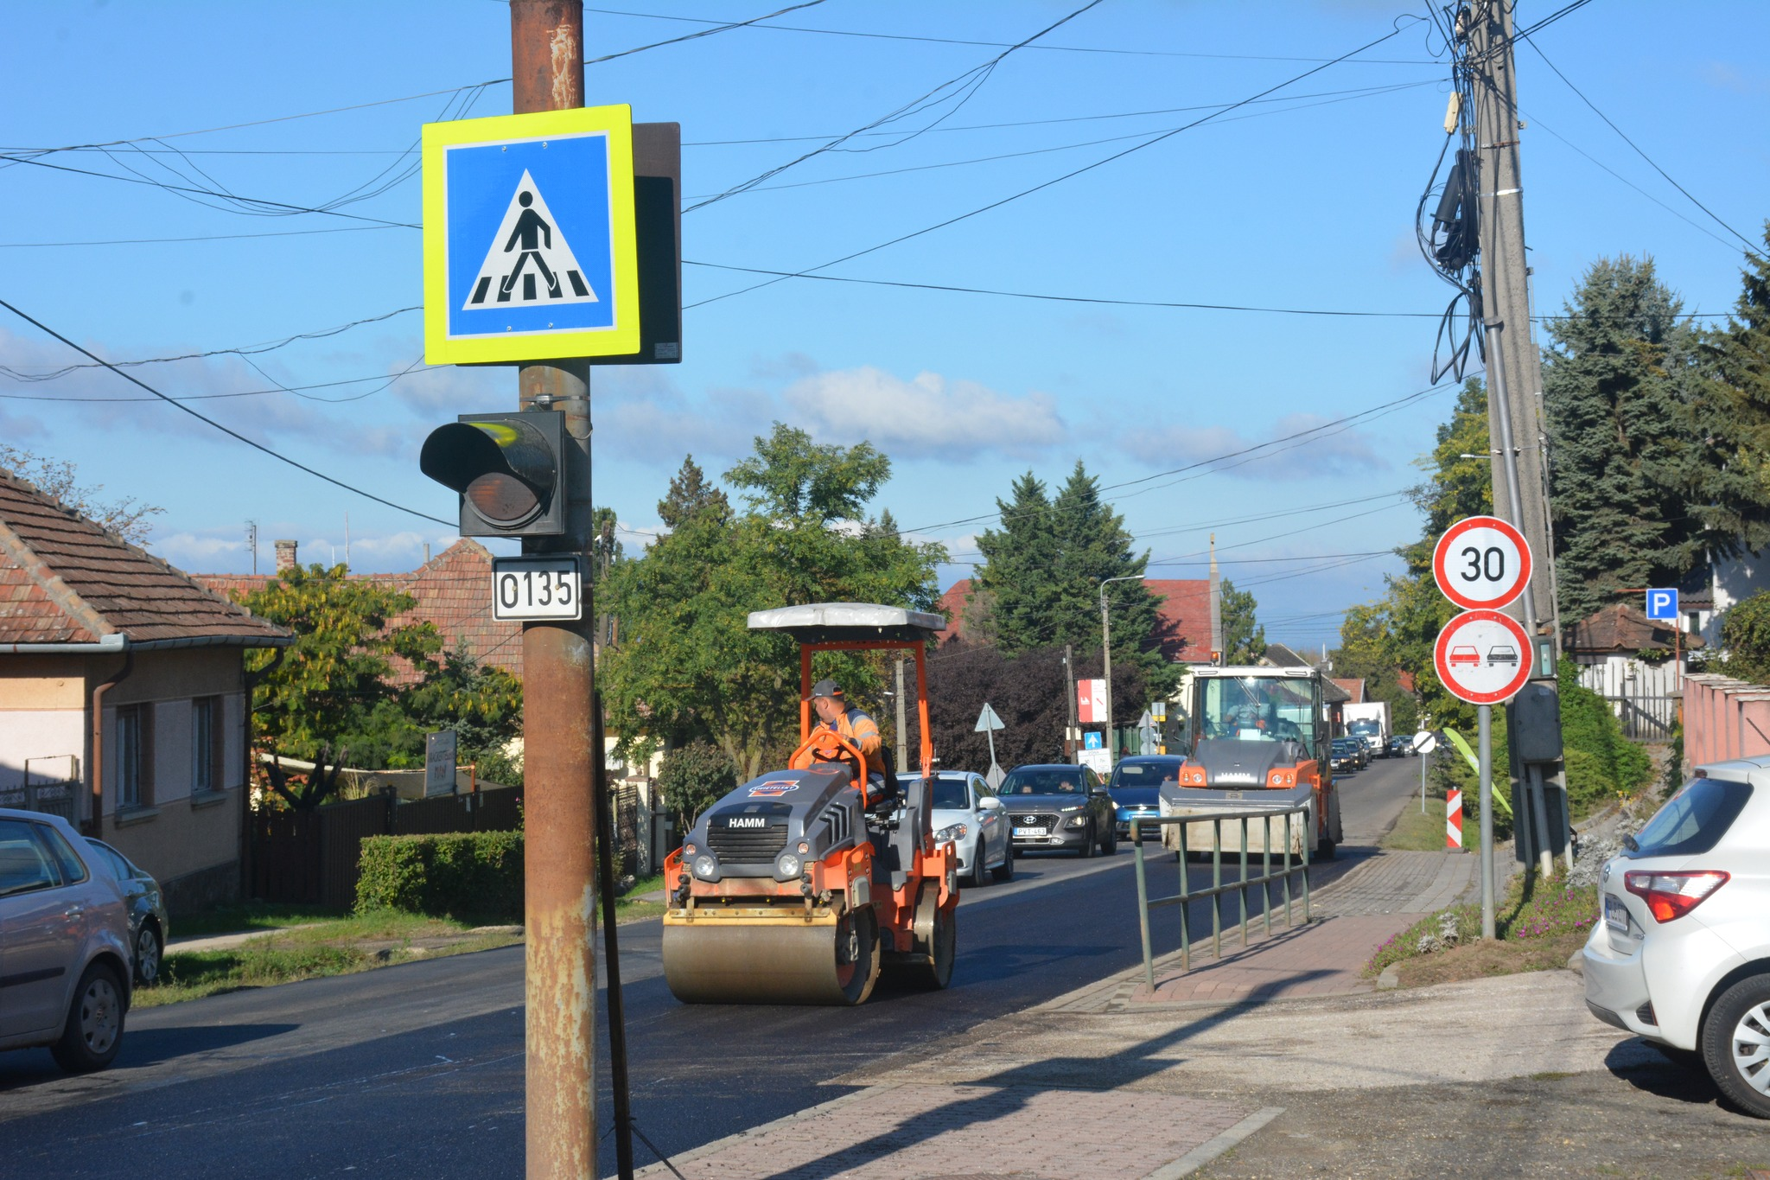
Dózsa György (2104) út újabb 700 m felújítása
A Dózsa György felújításának második üteme
Közel 700 méteres beruházás a Buckai utca és a Székely Bertalan út között
Elkészült: 2024. október
Közmeghallgatás – 2024. október 31.

Slide 8
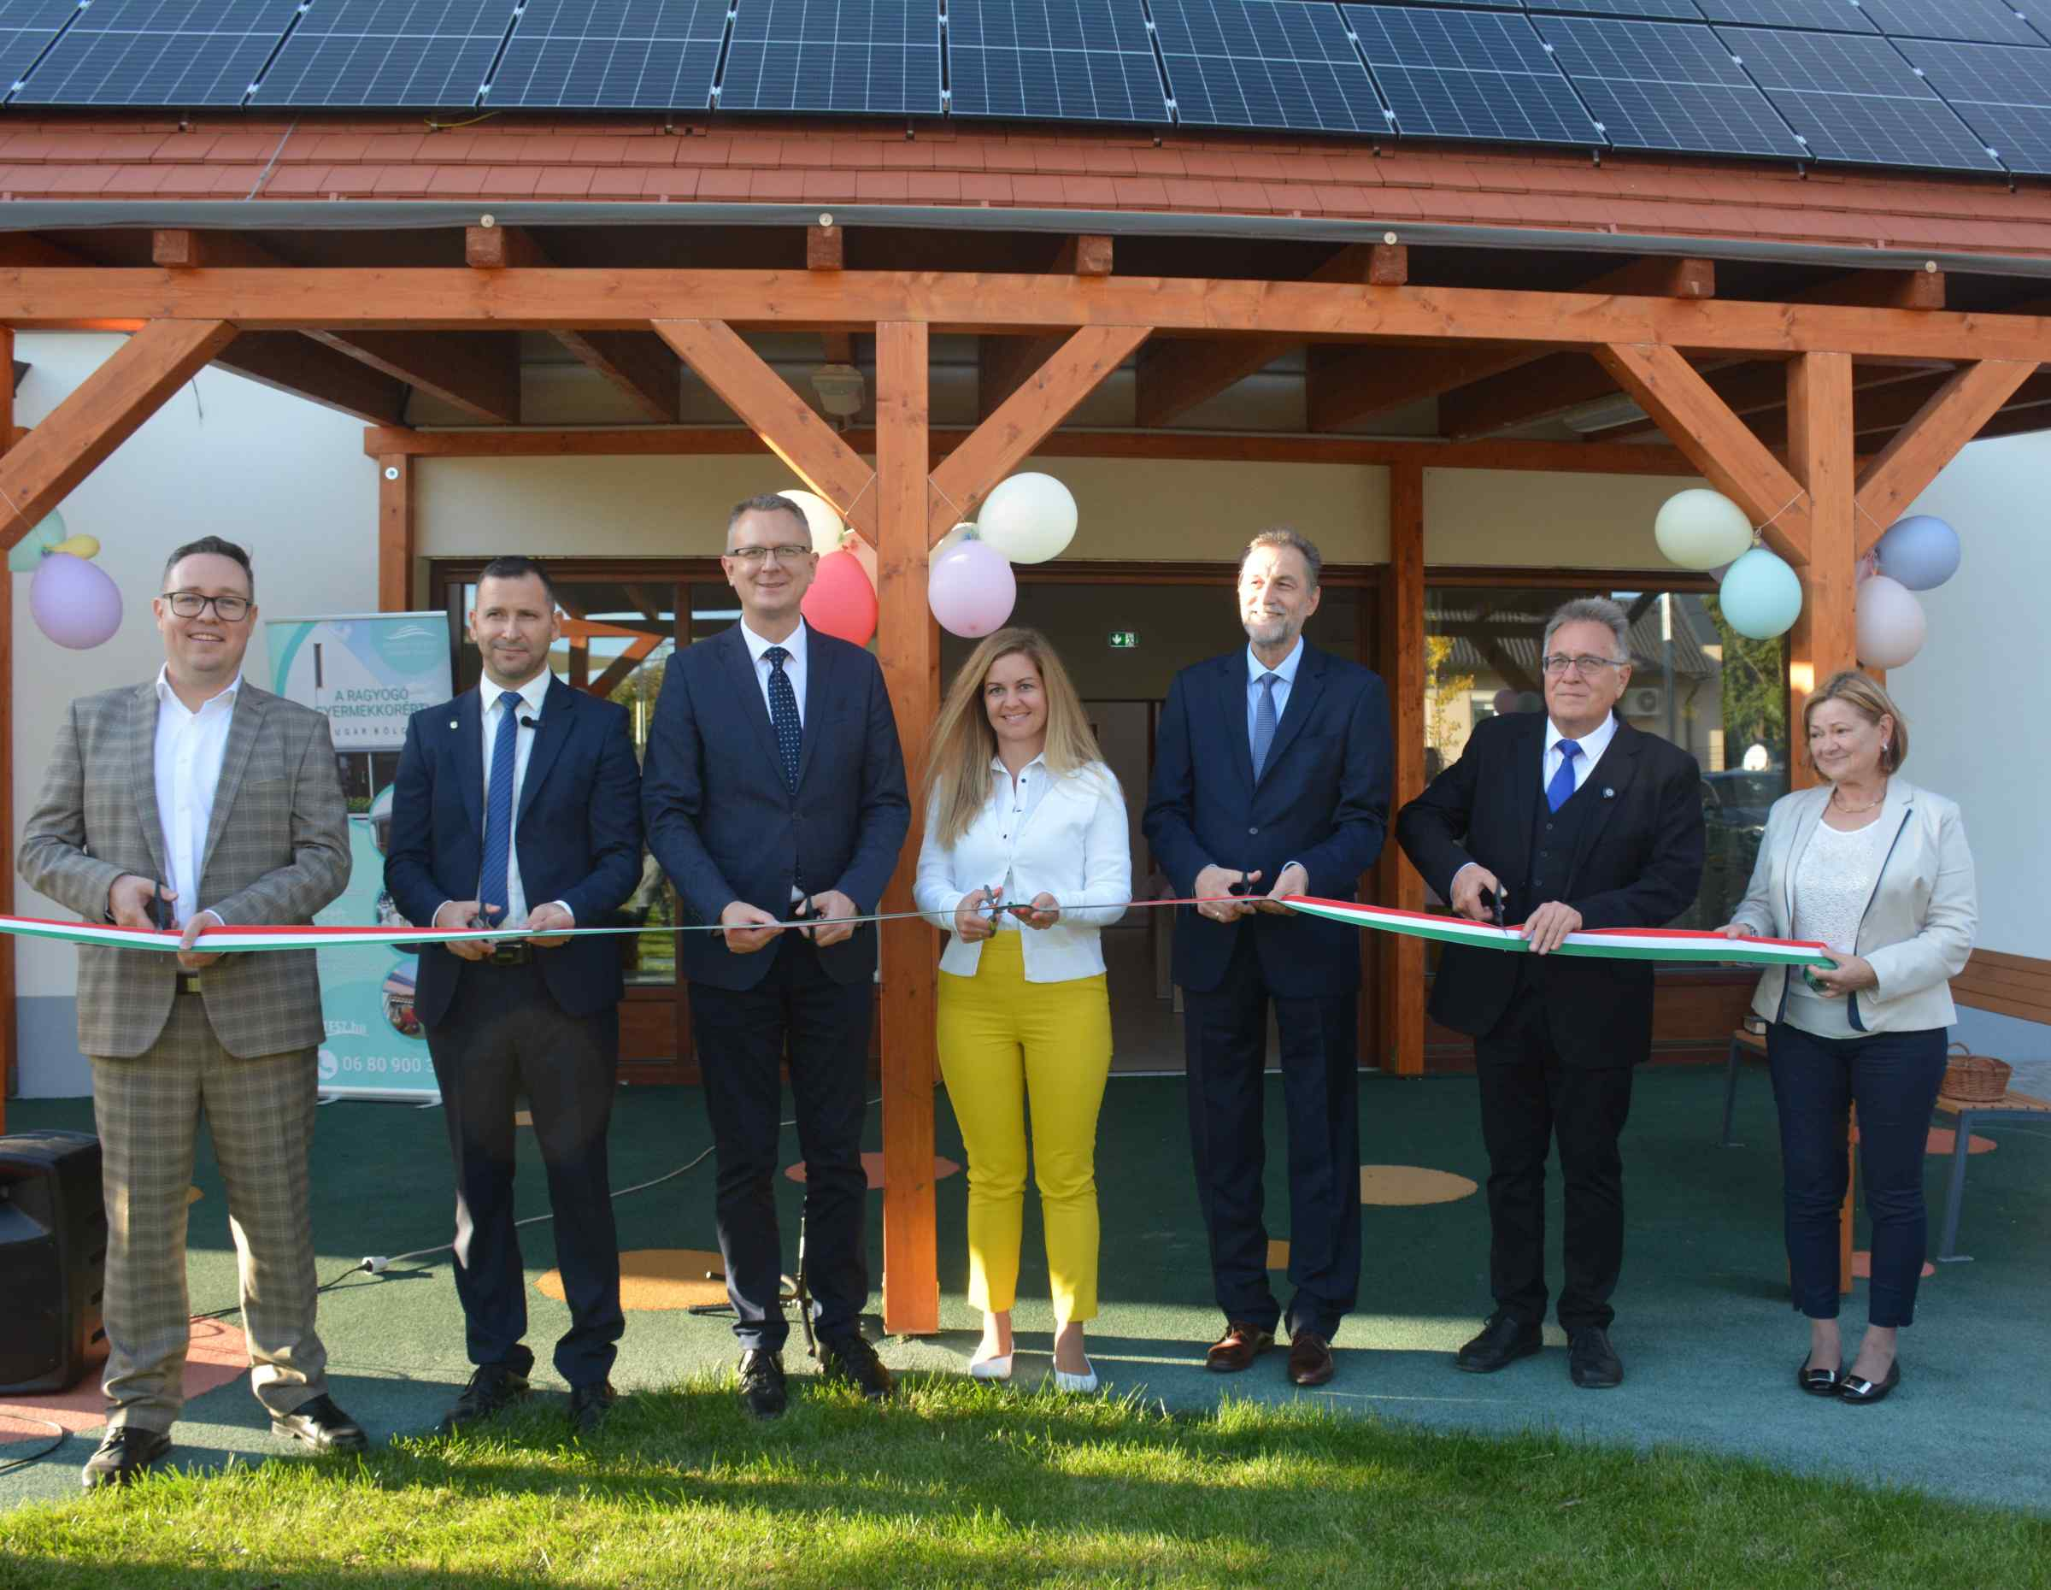
Napsugár baptista bölcsőde átadása
A 28 férőhelyes intézmény szeptemberben kezdte meg működését
BTESZ és az önkormányzat közötti kiváló kapcsolatnak is az eredménye
A dinamikusan növekvő gyermeklétszám miatt óriási szükség van ezekre a létesítményekre
Közmeghallgatás – 2024. október 31.

Slide 9
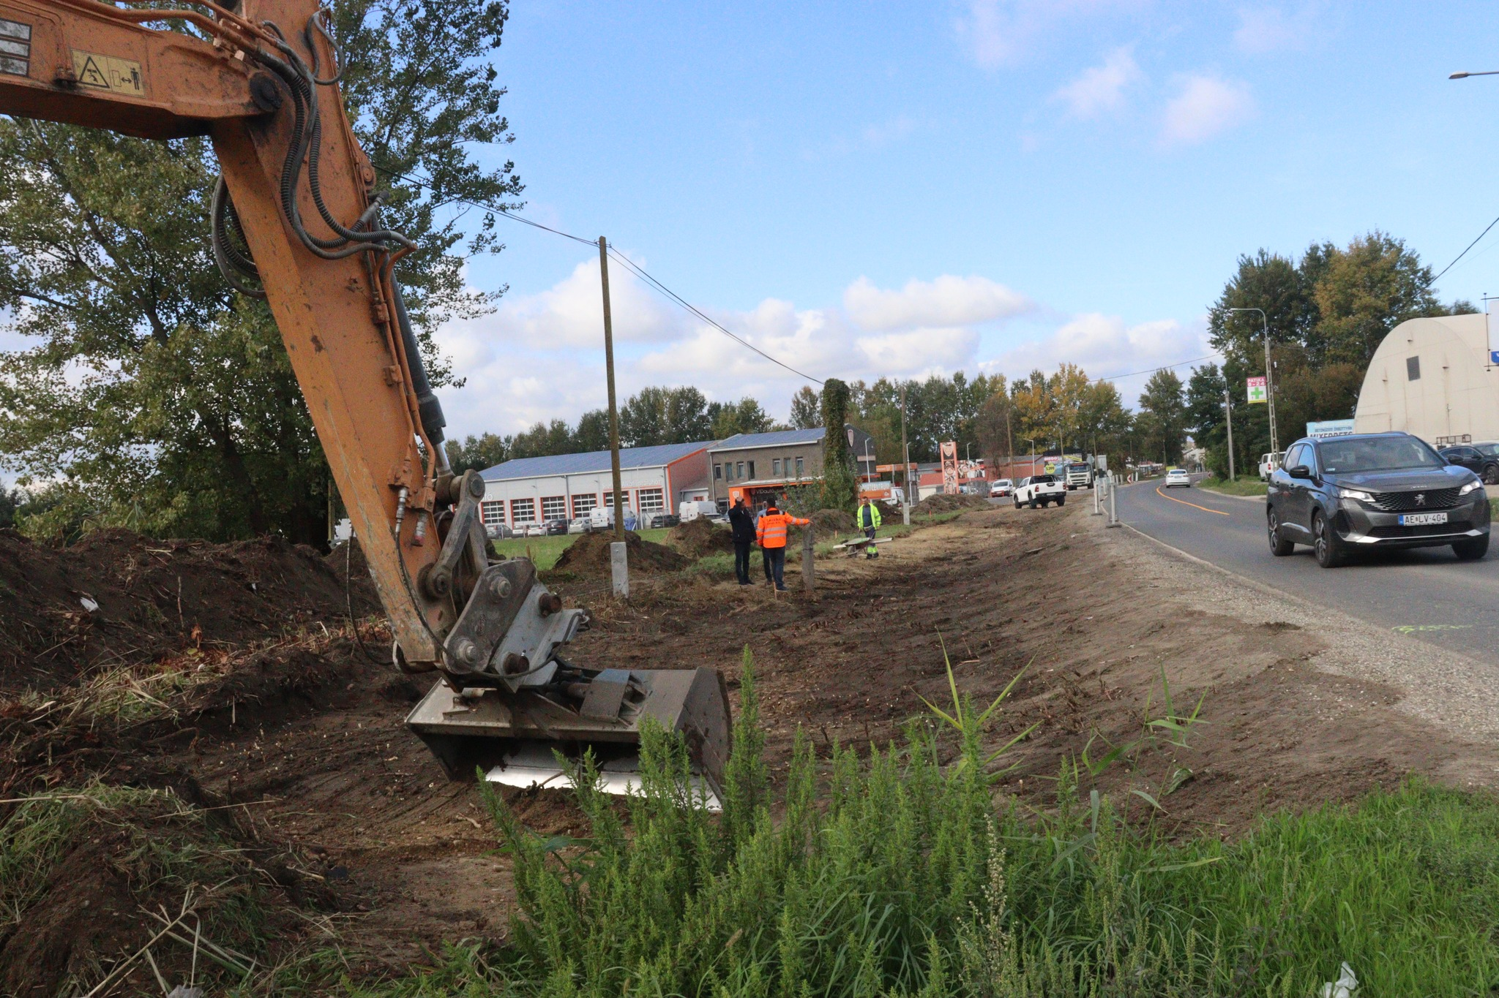
Folyamatban lévő beruházások és fejlesztések
Járda Veresegyház és Szada között
Veresegyház közigazgatási határától a Ványi Tüzépig tartó közel 400 méteres szakaszon 3,5 méter széles biztonságos gyalogos közlekedést biztosító járda
A projekt csapadékvíz elvezetési feladatokat és keresztmetszeti kialakítást is magában foglal
A beruházás értéke közel 100 millió forint
A kivitelezés elkezdődött, várható befejezése 2024. december közepe
Közmeghallgatás – 2024. október 31.

Slide 10
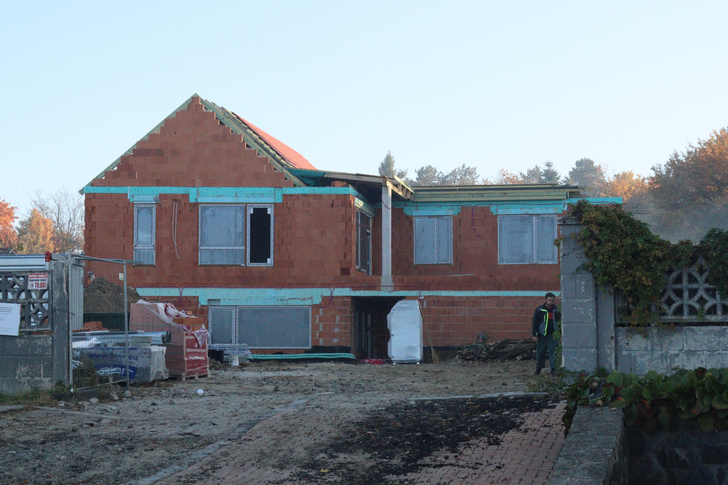
Folyamatban lévő beruházások és fejlesztések
Óvodabővítés
Közel 800 millió forintos támogatás a Székely Bertalan Óvoda és Bölcsőde bővítésére
Az új épületrészben 75 fő befogadására alkalmas három csoportszoba jön létre
A kivitelezés a tervek szerint zajlik, várhatóan 2025. májusára készül el
Közmeghallgatás – 2024. október 31.

Slide 11
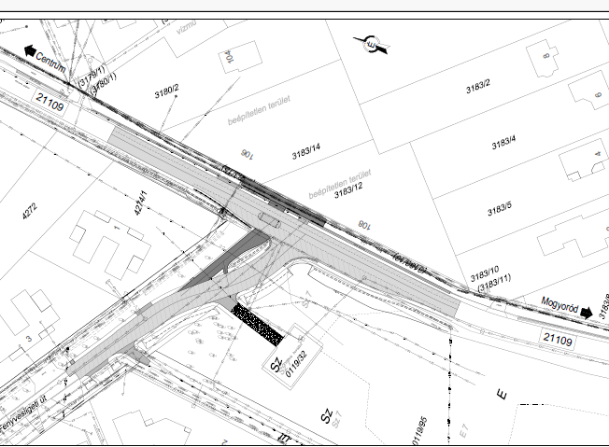
Folyamatban lévő tervezések
Fenyvesligeti gyalogátkelő
A koncepcióterv elkészült és a képviselő-testület által 2024. májusában elfogadásra került.
Ez alapján a kiviteli terveket megrendeltük
Közmeghallgatás – 2024. október 31.

Slide 12
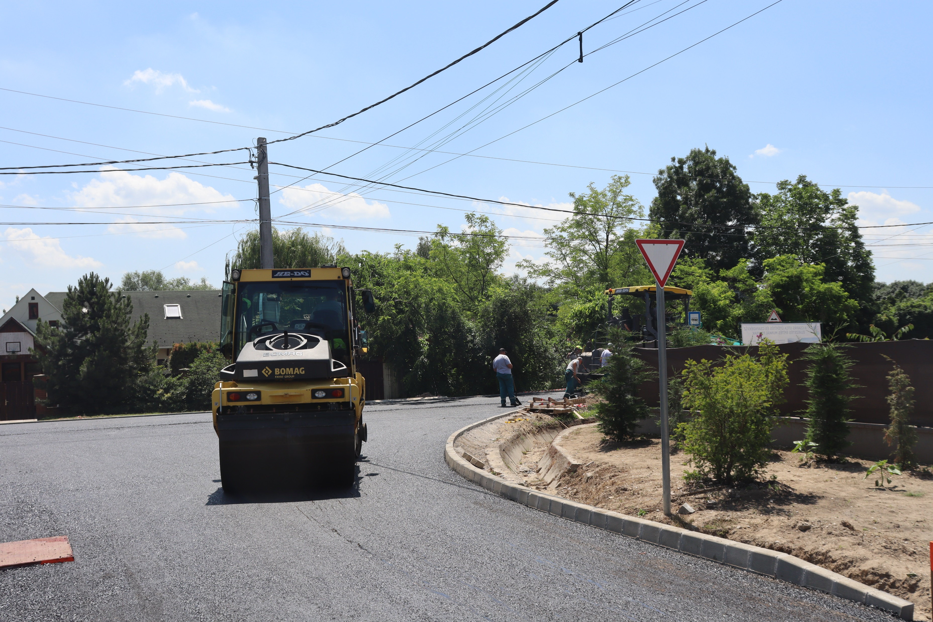
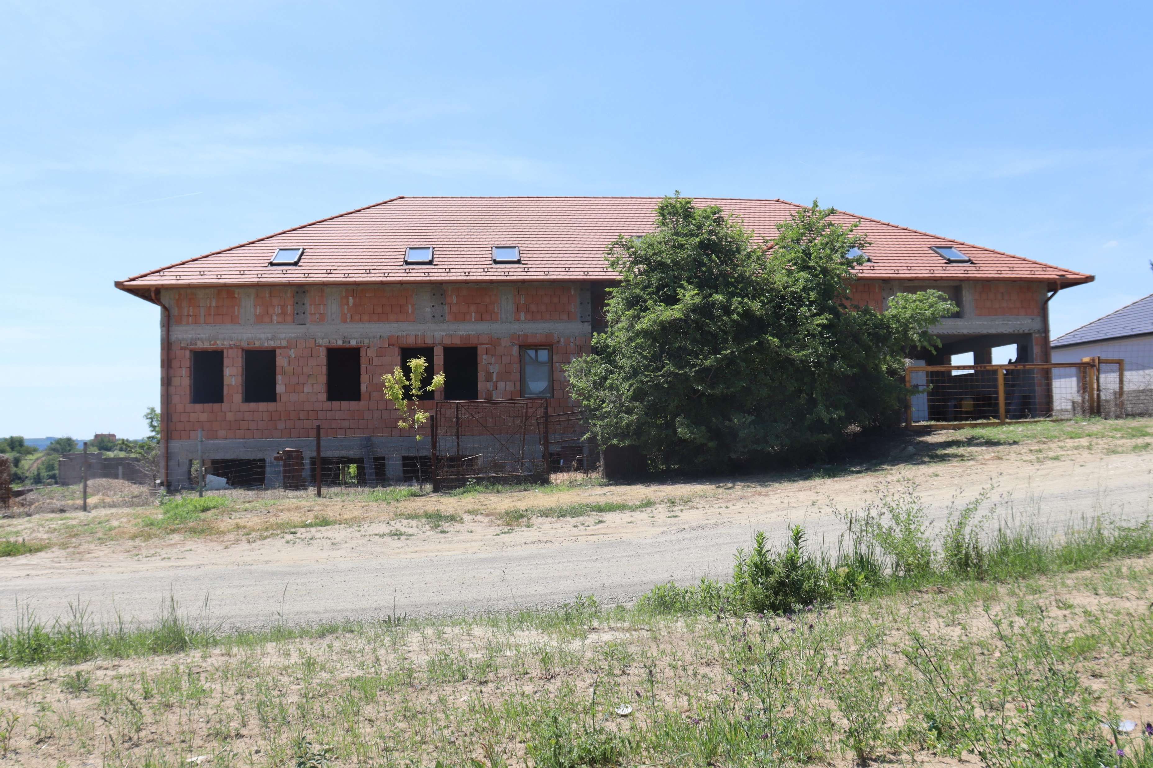
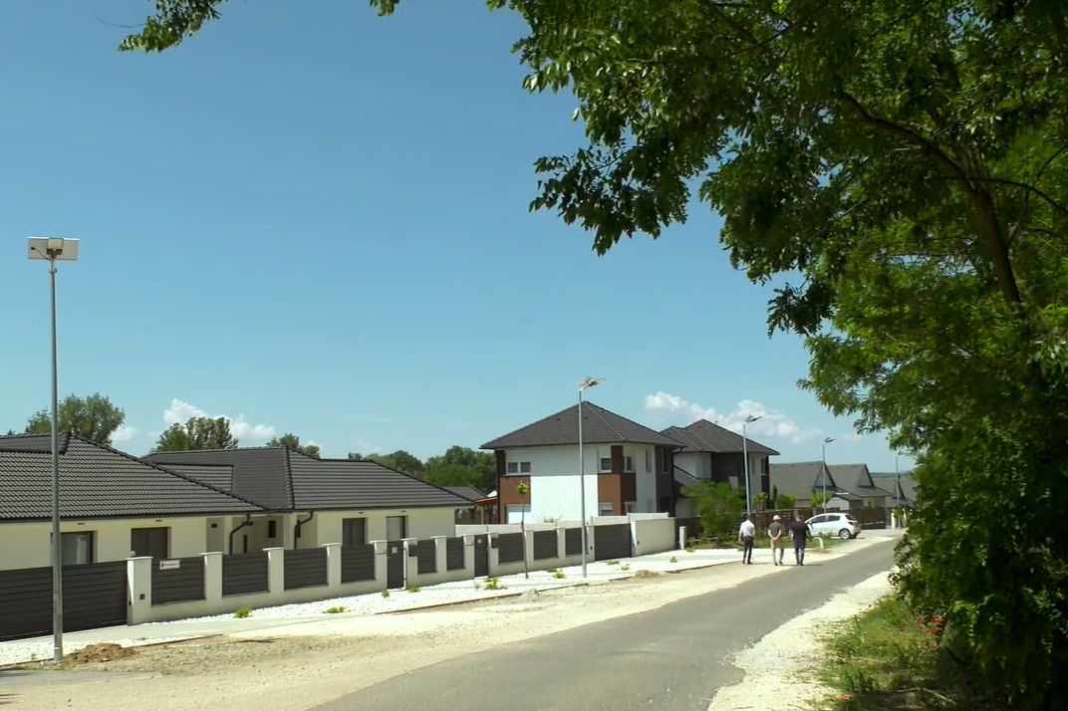
Tervezett fejlesztéseink
Fenyvesliget és Székely Bertalan út csomópont gyalogos és kerékpárosátvezetéssel
Csapás utca járda
Dózsa György út következő szakaszának felújítása
Közvilágítás bővítése
Mart aszfaltos utak építésének folytatása 2025-ben is
Berek utcai szerkezet kész ingatlan - közétkeztetés céljára szolgáló konyha, vendégház és konferenciaterem kialakítása
Közmeghallgatás – 2024. október 31.

Slide 13
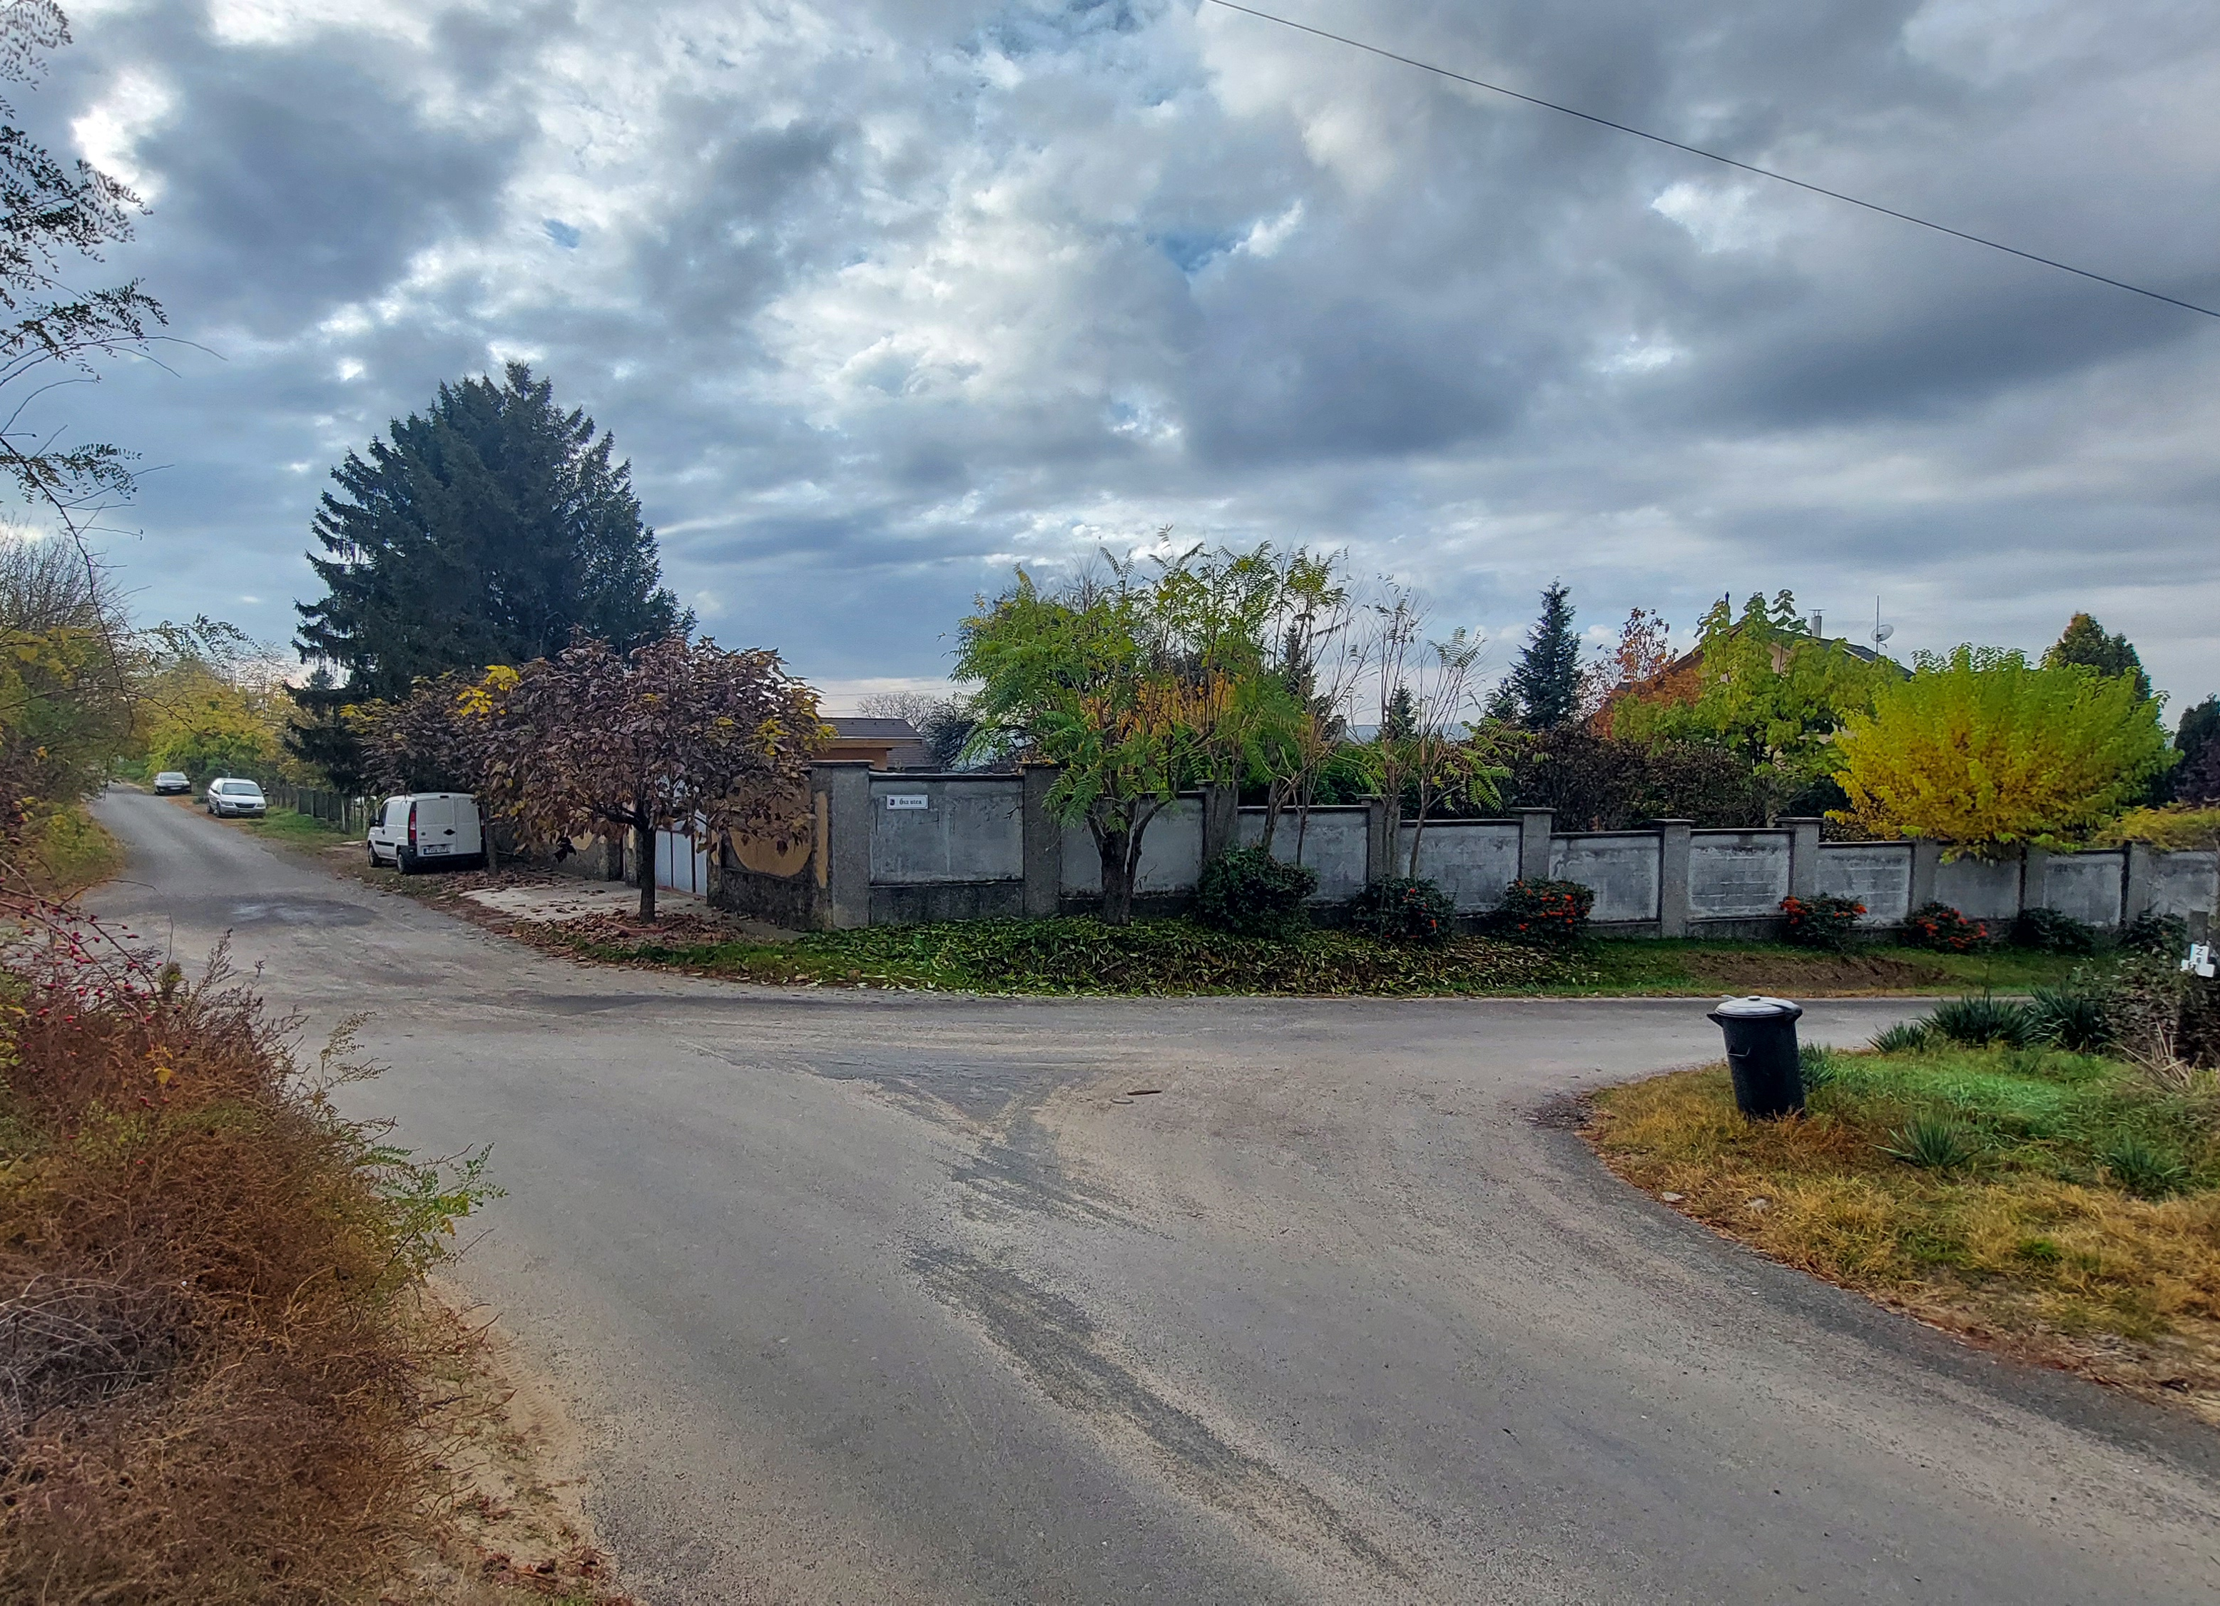
Mart aszfaltos útfelújítás
2024-ben közel 4 km poros út kapott mart aszfalt burkolatot.
Jelenlegi munkálatok a Zalagyöngye utcában
A kezdeti bizalmatlanság után, nagy megelégedettség a visszajelzések alapján.
Újrahasznosított anyagok felhasználásának innovációi
Környezettudatosság
Kivitelezés költségeinek csökkentése
Közmeghallgatás – 2024. október 31.

Slide 14
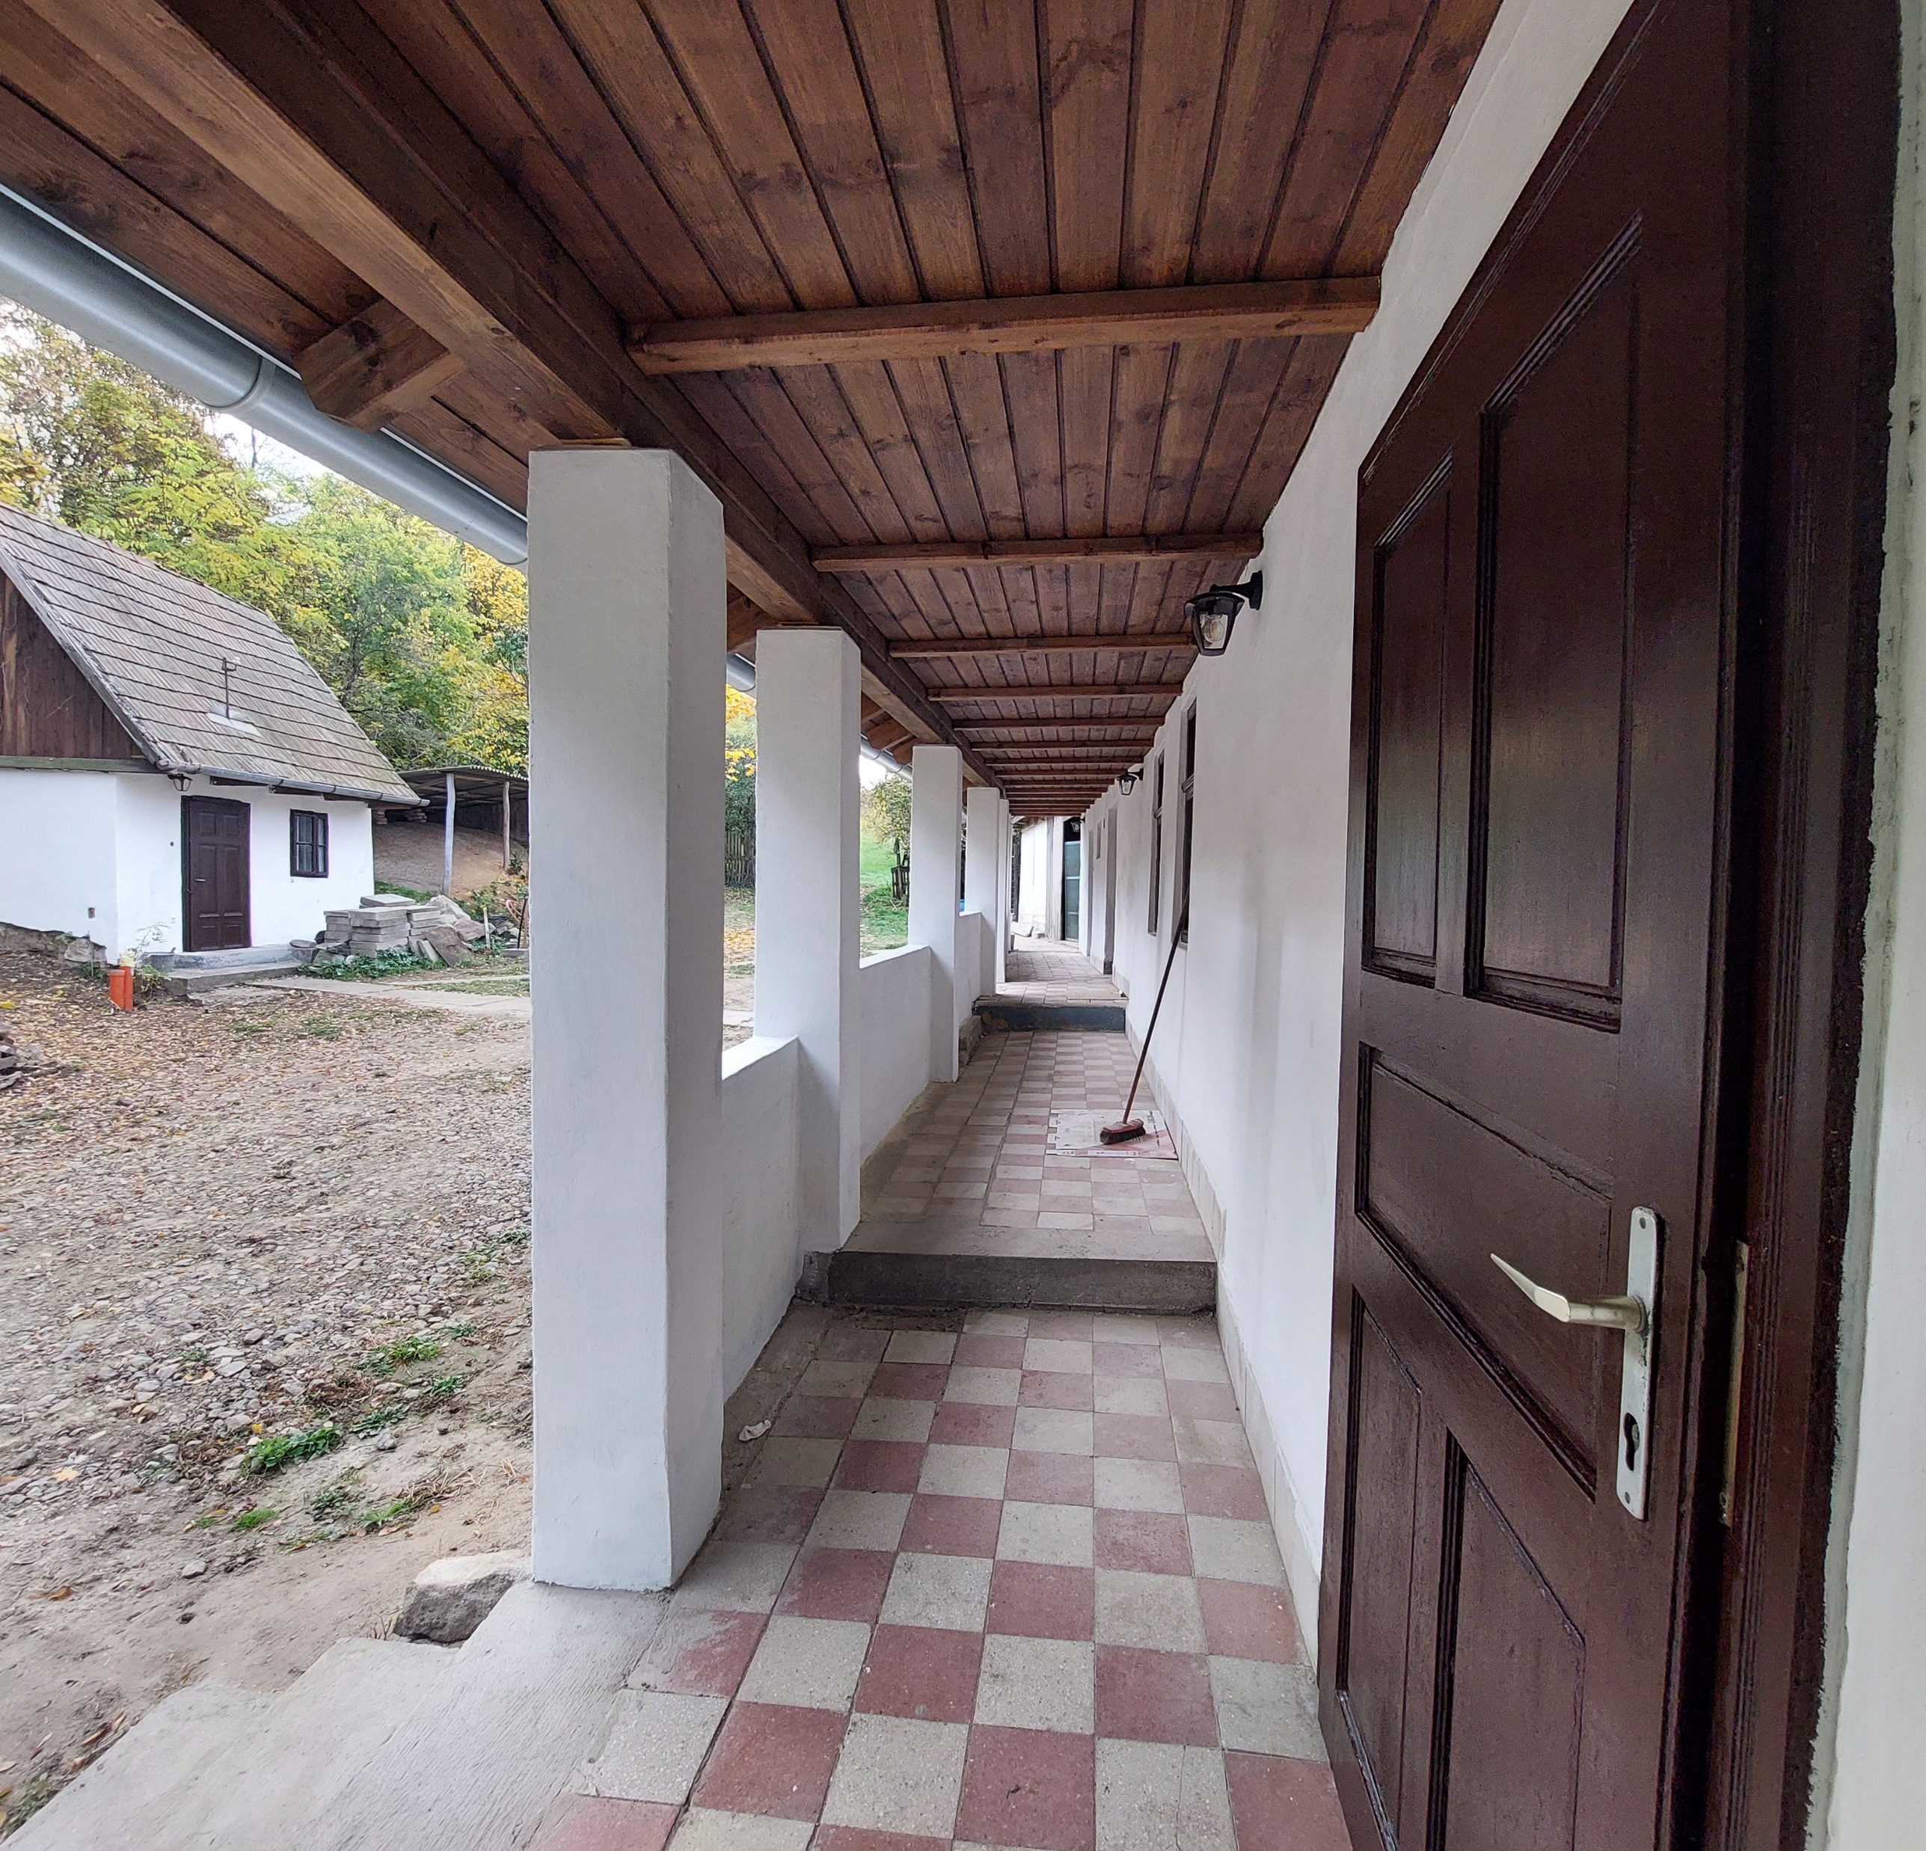
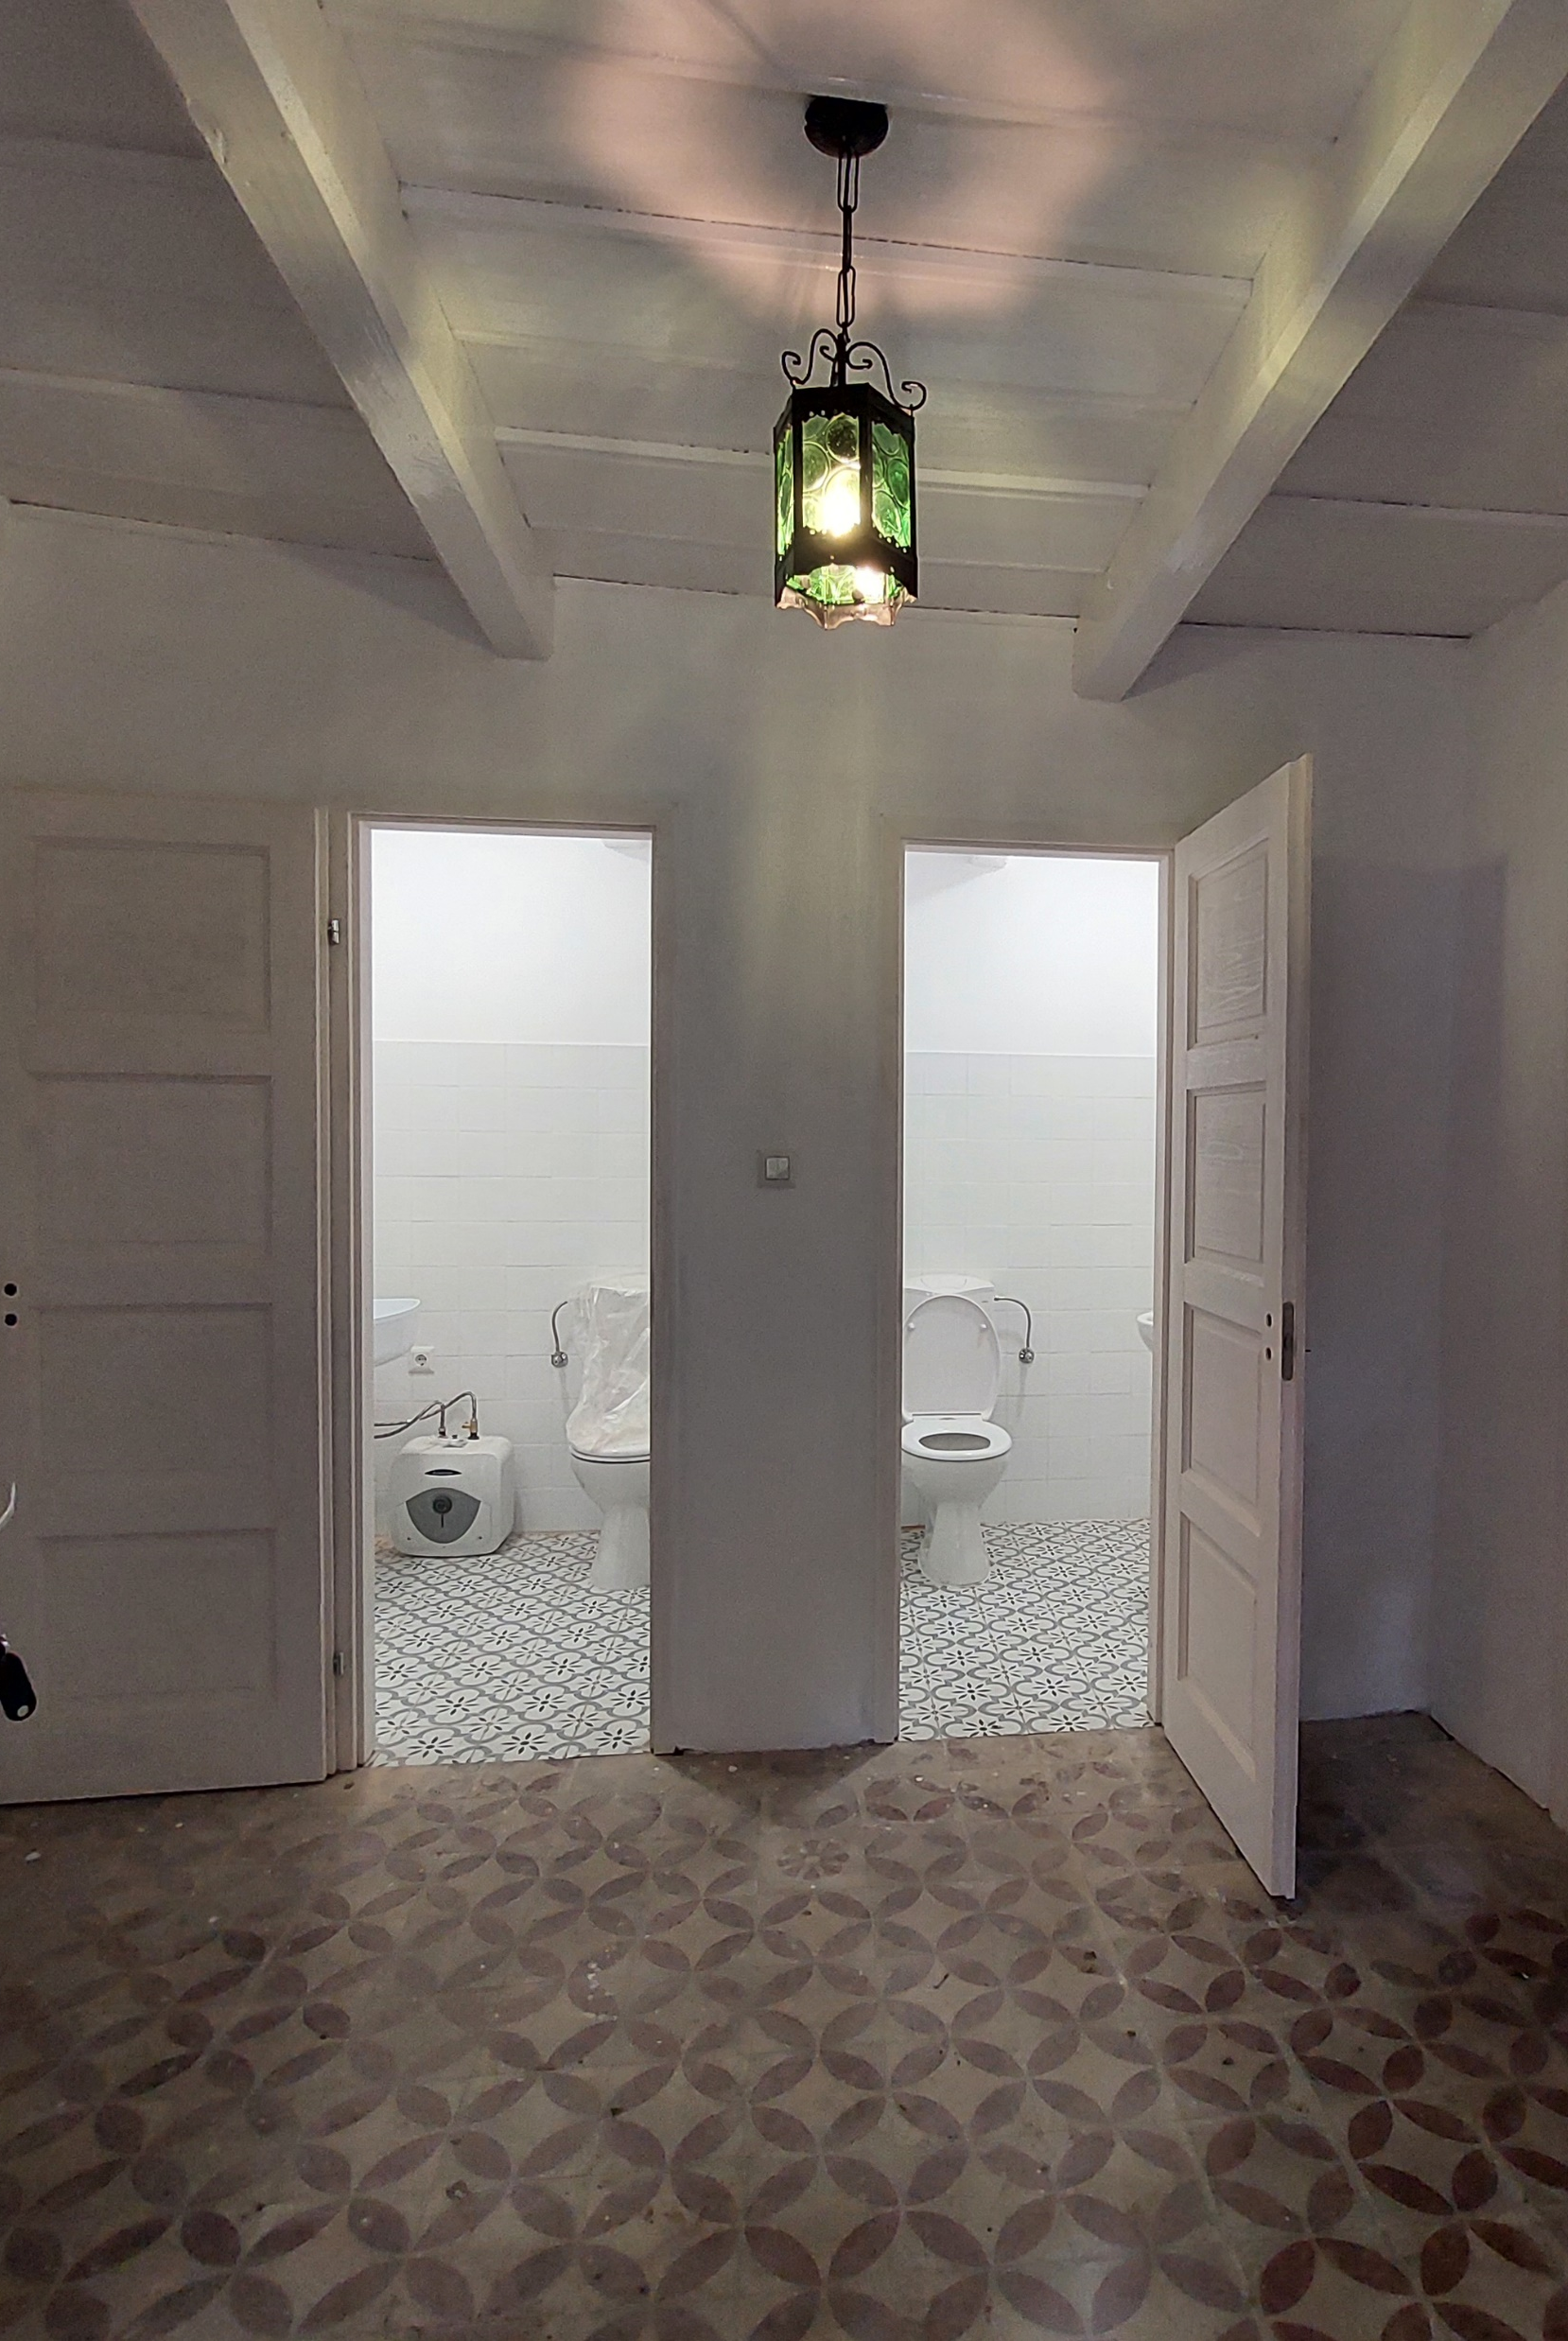
Székely Bertalan u 24. avagy az Öcsi-ház
Székely kert területi és funkcionális bővítését teszi lehetővé.
A tető cseréjén kívül Szada Nova Nkft. végzi a teljes körű felújítást.
Vizesblokk
Festés-mázolás
Burkolás
Teljes elektromos hálózat csere
Fűtésrendszer kialakítása
Udvari tereprendezés
Cégünkön keresztül az ingatlan felújítására fordított anyagköltség és alvállalkozói díjak a mai napig
7.300.000,- Ft
Közmeghallgatás – 2024. október 31.

Slide 15
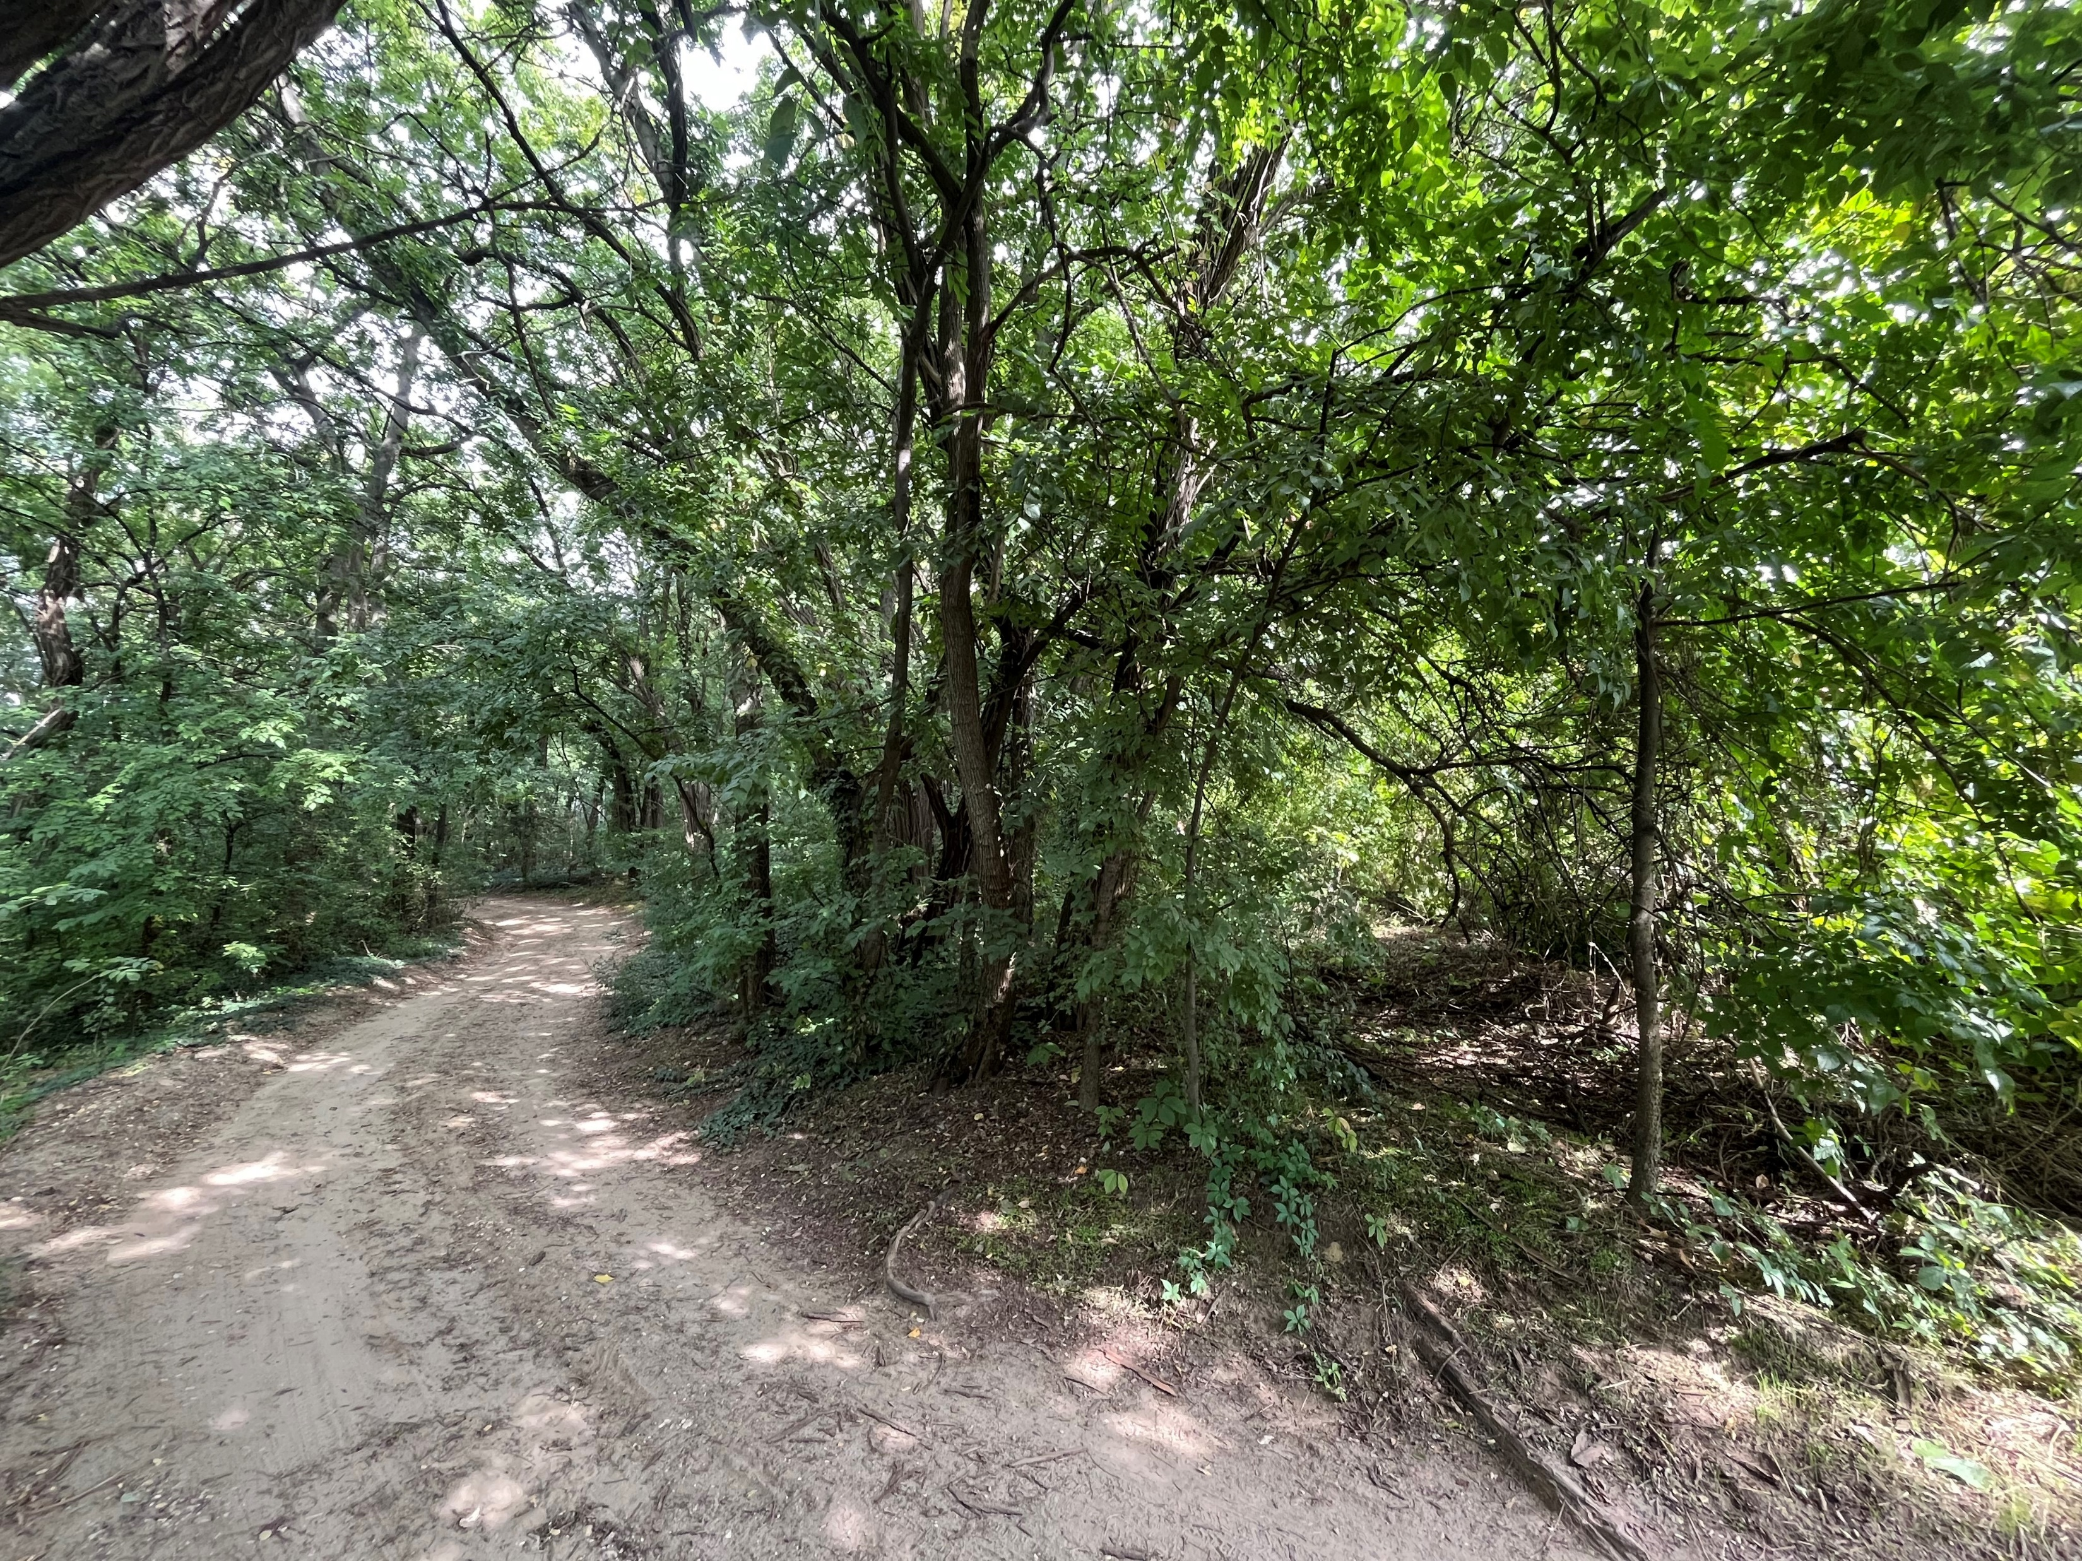
Örökerdős művelési mód
Szada nagyságrendileg 20 hektáros belterületi erdeinek idén közel az 1/3-a kerül felújításra.
2025-ben ugyanezzel a mértékkel kíván tovább haladni az Önkormányzat.
A vegetációs időszakon kívül 500 facsemete kerül elültetésre az Aranyhegyi Kiserdőben és a Dobogói Szabadidő Parkban.
A térség erdészeti szakemberei (különösen a PPE) figyelmét, szakmai támogatását sikerült kivívni a Szadai szemléletmóddal.
Közmeghallgatás – 2024. október 31.

Slide 16
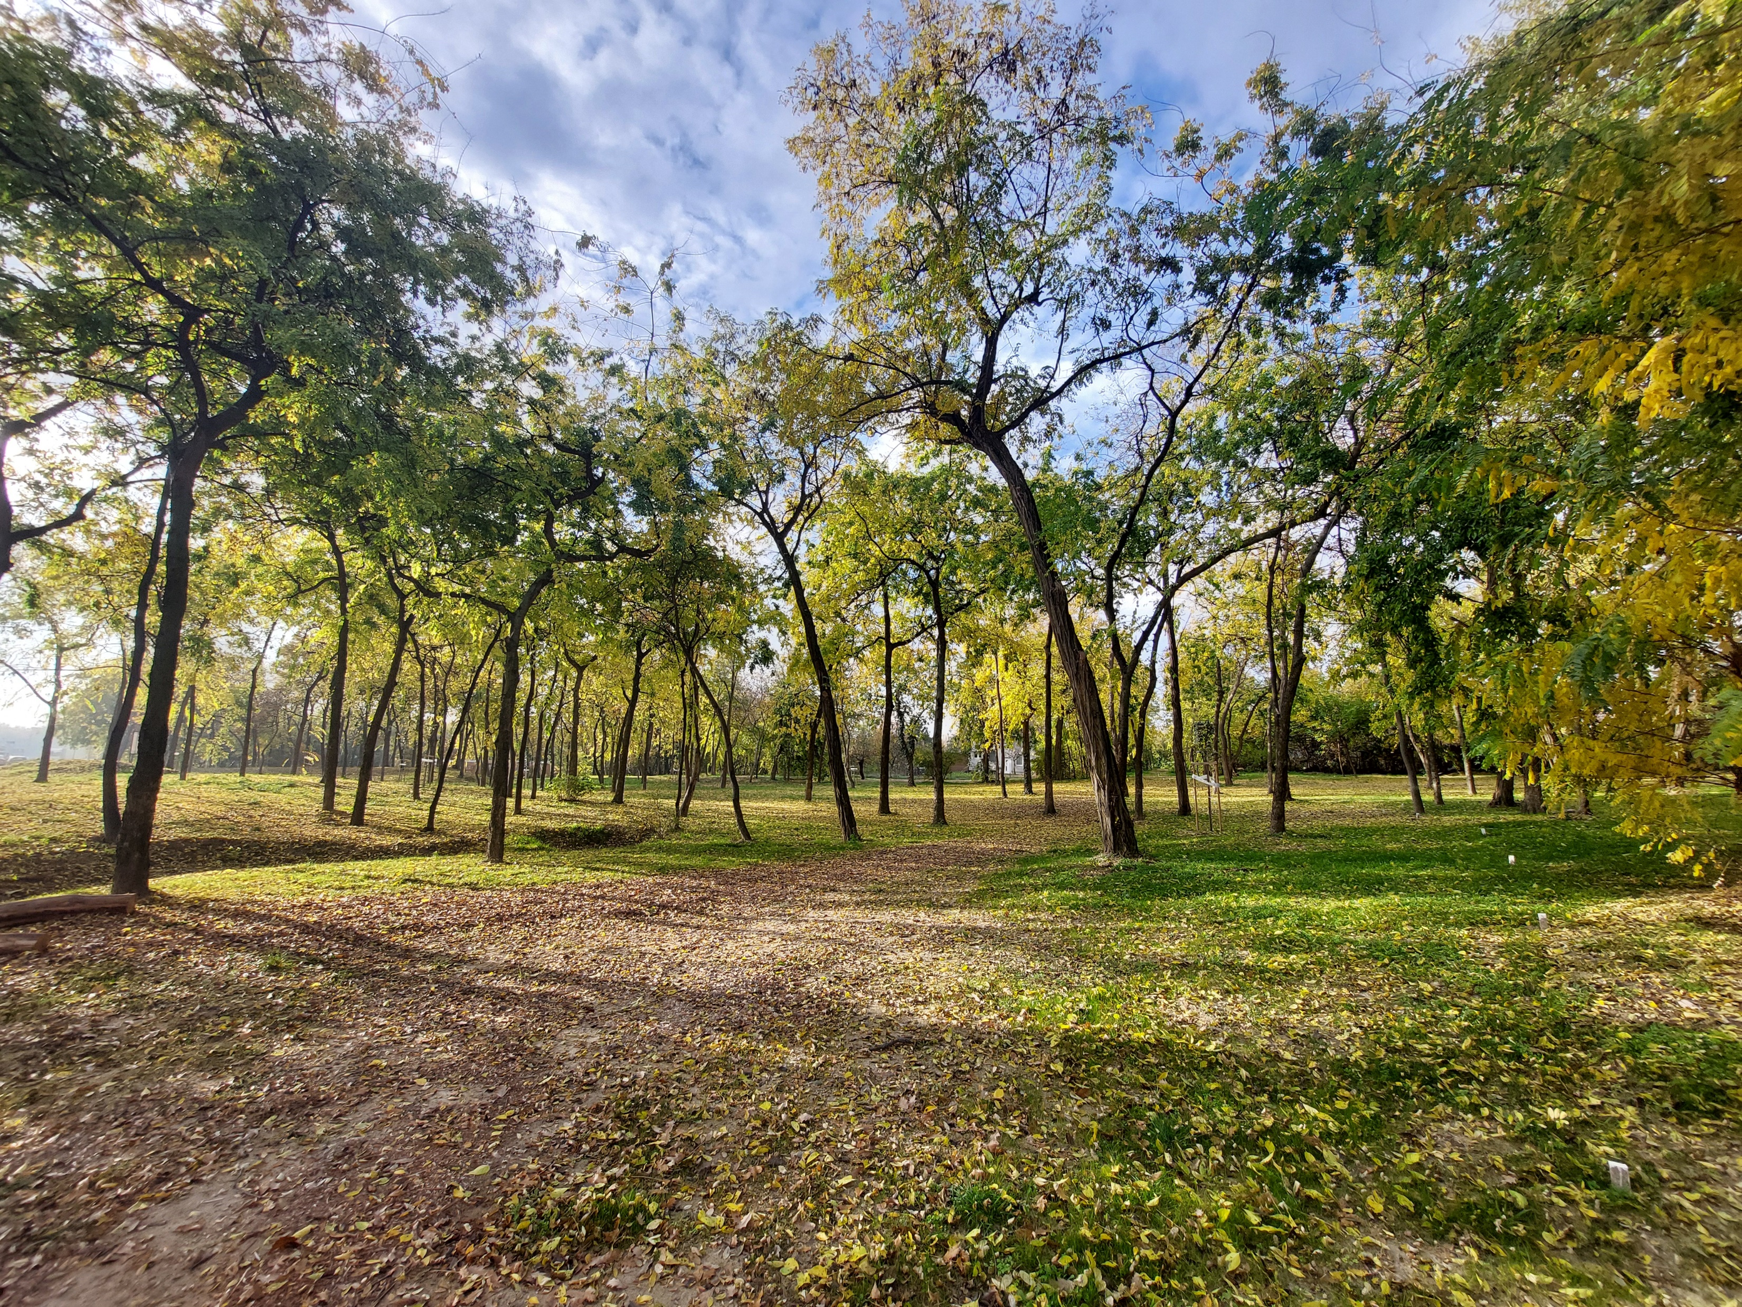
Dobogói Szabadidő park
Koncepcióterv elfogadva
Sétányrendszer
1000 nm árnyas rendezvényterület
400 m hosszú, 1 méter széles futókör
Két esőkert
Virágos rét
Játszótér
Közmeghallgatás – 2024. október 31.

Slide 17
Köszönjük a figyelmüket!
Pintér Lajos
polgármester
E-mail: polgarmester@szada.hu

